Slide 1
Emma Lazzeri, Gina Pavone
Mariasilvia Giamberini
CNR, Istituto di Scienza e Tecnologie dell’Informazione
Italian National Open Access Desk, OpenAIIRE
CNR, Istituto di Geoscienze e Georisorse
Open Science: come dare accesso aperto alla conoscenza
Un focus sulle scienze della Terra e dell’ambiente

Slide 2

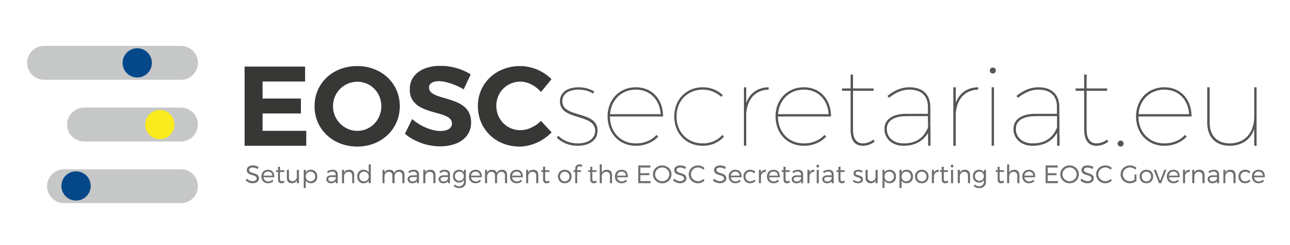
Come funziona la Scienza oggi?

Slide 3
l’arte e la scienza sono libere e
libero ne è
l’ insegnamento
Costituzione italiana
art. 33 comma 1

Slide 4















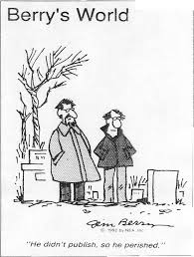

Finanziamento
Risultati e Prodotti
Ricerca
Idea
Riviste Scientifiche a Pagamento

Slide 5
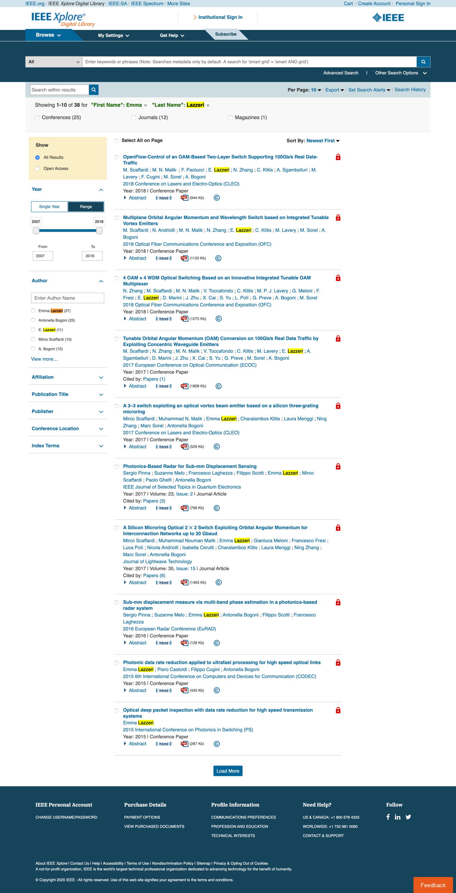
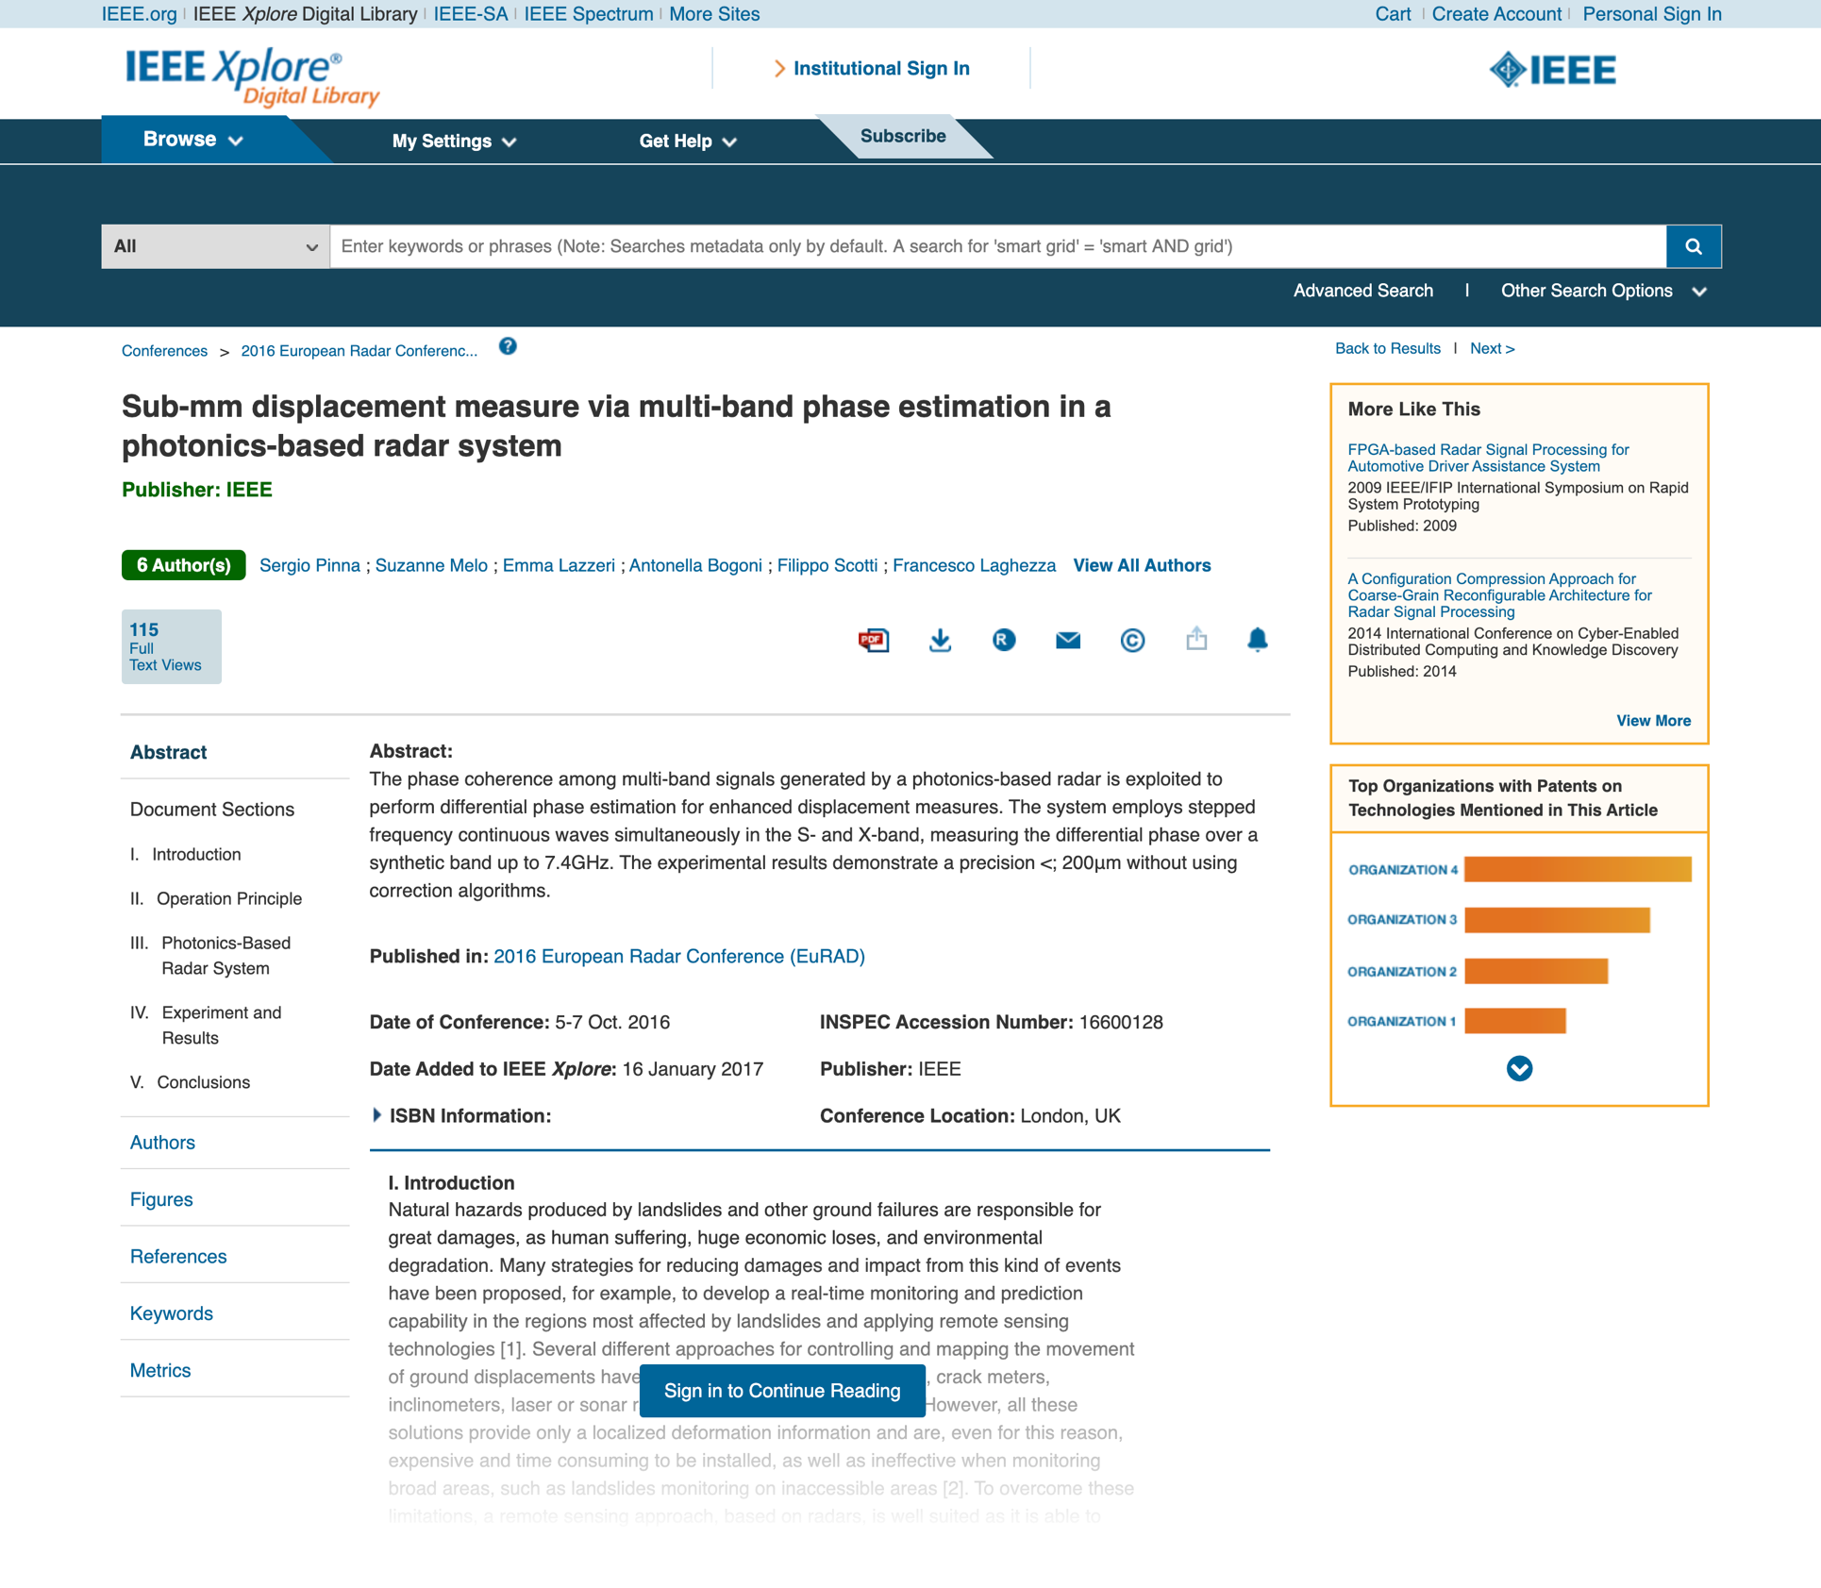
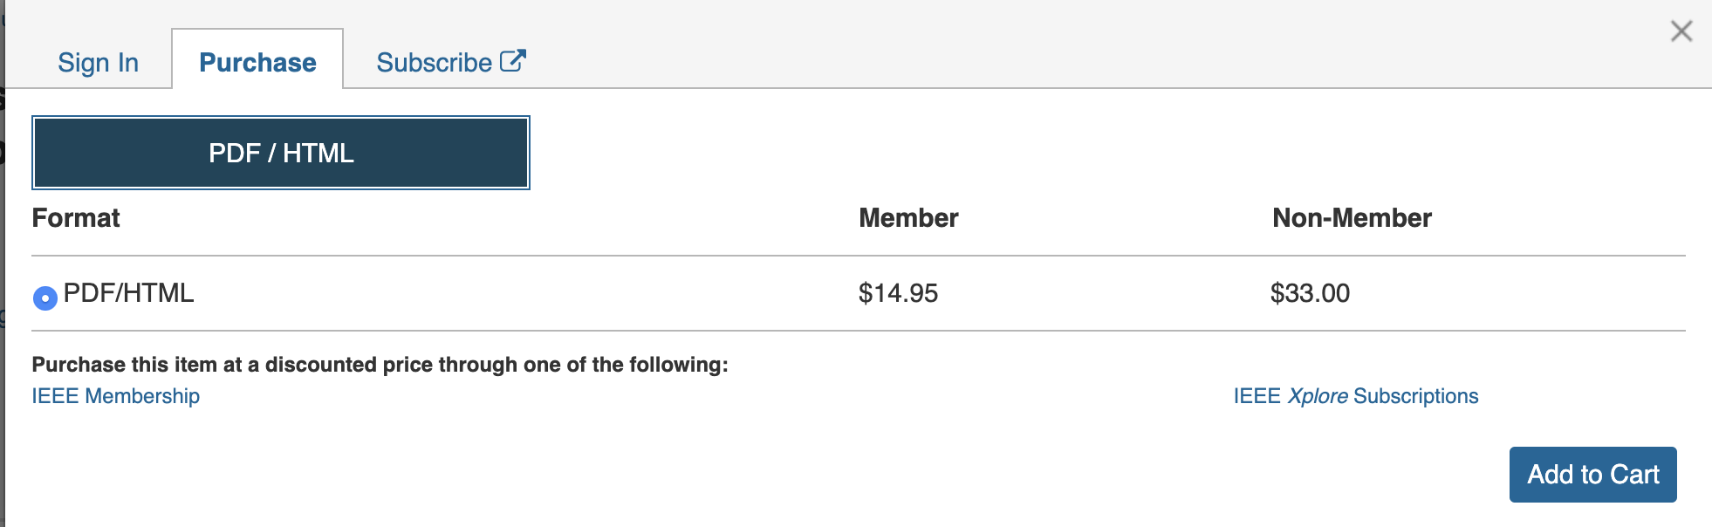
Siete consapevoli?
Leggere gli articoli di cui voi siete autori al di fuori della vostra rete istituzionale non è gratuito.
Se provate ad accedere da casa vi scontrerete con quello che in gergo si chiama paywall.
Paywall

Slide 6
Le riviste scientifiche si basano su abbonamenti: la vostra istituzione paga per darvi accesso ai contenuti.
La vostra istituzione paga
Ciò che ottenete attraverso l’abbonamento è l’accesso, non la proprietà! Voi e la vostra istituzione continuerete a non essere possessori della conoscenza.
Voi avete accesso

Slide 7
Perché spendiamo soldi pubblici
per chiudere i risultati delle
ricerche in riviste scientifiche
ad accesso limitato e a pagamento?

Slide 8
Il sistema di Valutazione della Ricerca

Slide 9
Si basa su indici bibliometrici o, per i settori non bibliometrici, su liste di riviste di fascia A

Slide 10
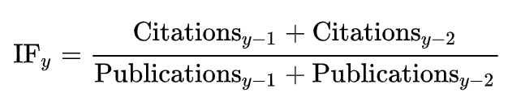
uno scienziato ha un indice n se almeno n lavori tra quelli che ha pubblicato sono stati citati almeno n volte ciascuno
H-index
Per un dato anno y, l’IF di una rivista è pari a:
Impact Factor

Slide 11
Criticità degli indici bibliometrici basati sulle citazioni
Gli scienziati «giovani» sono penalizzati
Non si considera il contesto delle citazioni
Sono influenzati dalle limitazioni nelle banche dati delle citazioni (in mano ai grandi editori)
Possono essere facilmente manipolati da autori e revisori
Non tengono conto del numero di autori di un articolo, e dell’effettivo contributo di ciascun autore
Non tengono conto della multidisciplinarietà della ricerca
Non agevolano la libertà della scienza sancita dalla costituzione.

Slide 12
Che cosa stiamo valutando?

Slide 13
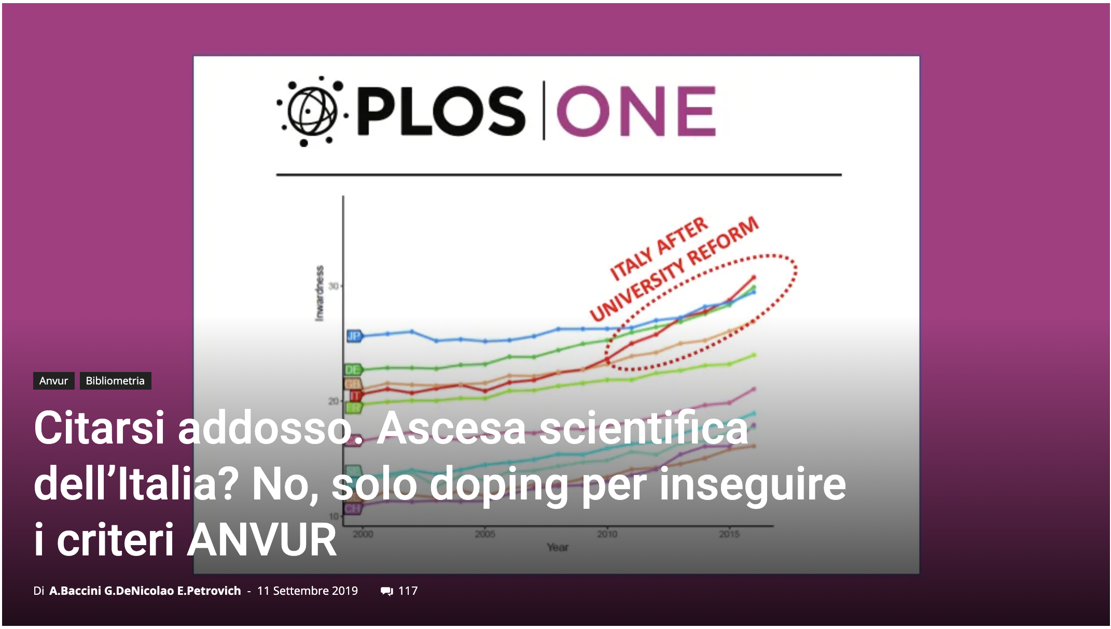
https://www.roars.it/online/citarsi-addosso-ascesa-scientifica-dellitalia-no-solo-doping-per-inseguire-i-criteri-anvur/#

Slide 14
Le Riviste Scientifiche

Slide 15















Journal Editor
Reviewers
Journal Editor
copyright
Pre-print
Pre-print
Editorial Version
Author
Post-print
Scientific Community

Slide 16
Accesso alla letteratura scientifica

Slide 17

Modelli editoriali e i costi
Tradizionale ad abbonamento
Le Istituzioni pagano un abbonamento annuale per dare accesso ai contenuti al proprio personale (ricercatori, dottorandi, assegnisti, ecc)
Gold Open Access
L’articolo è accessibile a chiunque a partire dal momento della sua pubblicazione. A volte l’autore paga una APC (Article Processing Charge) per rendere accessibile il suo articolo
Modello Ibrido
La rivista è ad abbonamento, ma l’editore chiede una APC all’autore per rendere accessibile a chiunque un determinato articolo scientifico
1-3 Milioni
di euro
100-6000
euro
100-3000
euro
Double dipping

Slide 18
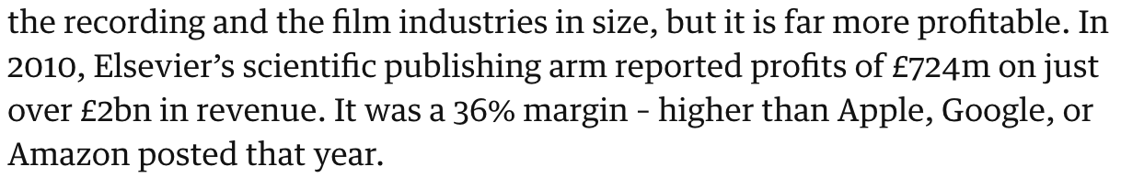




Problematiche degli attuali modelli
I contratti con gli editori non sono trasparenti
Gli autori cedono i diritti (copyright) pensando di non avere scelta
I costi degli abbonamenti salgono sempre di più
I costi delle APC non sono tracciati
Autori e revisori non sono remunerati, ma forniscono la materia prima agli editori che con questa fanno enormi profitti
https://www.theguardian.com/science/2017/jun/27/profitable-business-scientific-publishing-bad-for-science

Slide 19
Publishing research without data is simply advertising, not science
Graham Steel

Slide 20
E tutto il resto?

Slide 21



Cosa non stiamo considerando nella valutazione?
Risultati negativi
Dati
Algoritmi
Processi
Software
Metodologie
Educational Resources
Contributi peer-review
Grey Literature
Proposte di progetto
Capacità di leadership
Sviluppo di Prodotti
…

Slide 22
…e i dati?

Slide 23
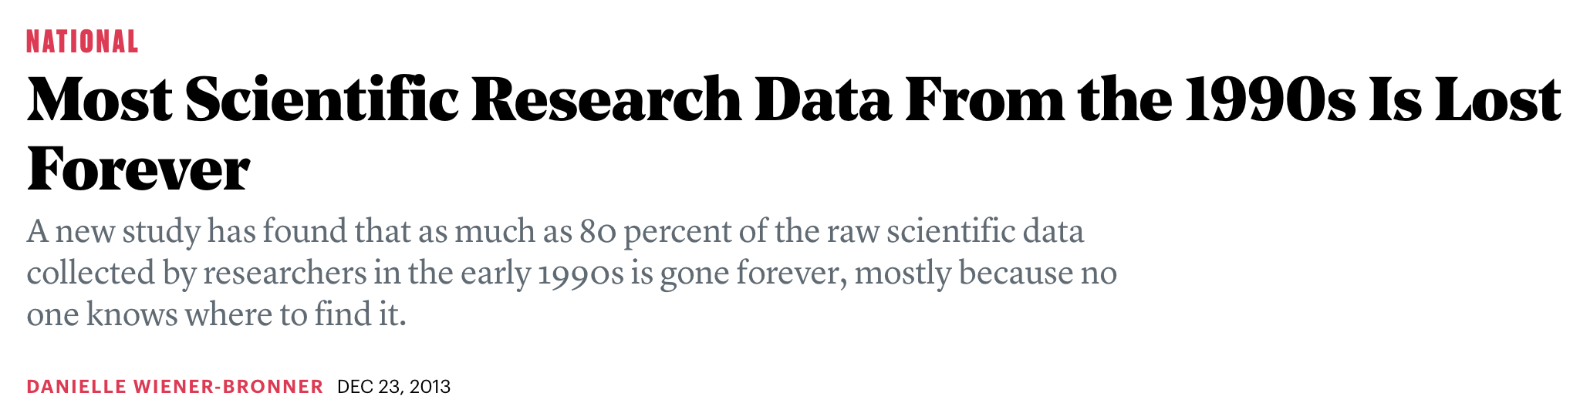
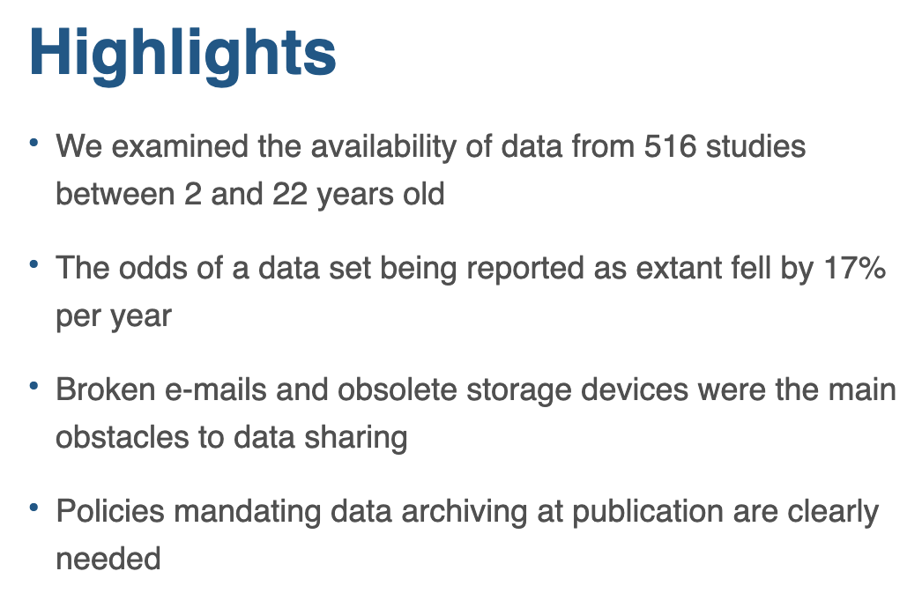
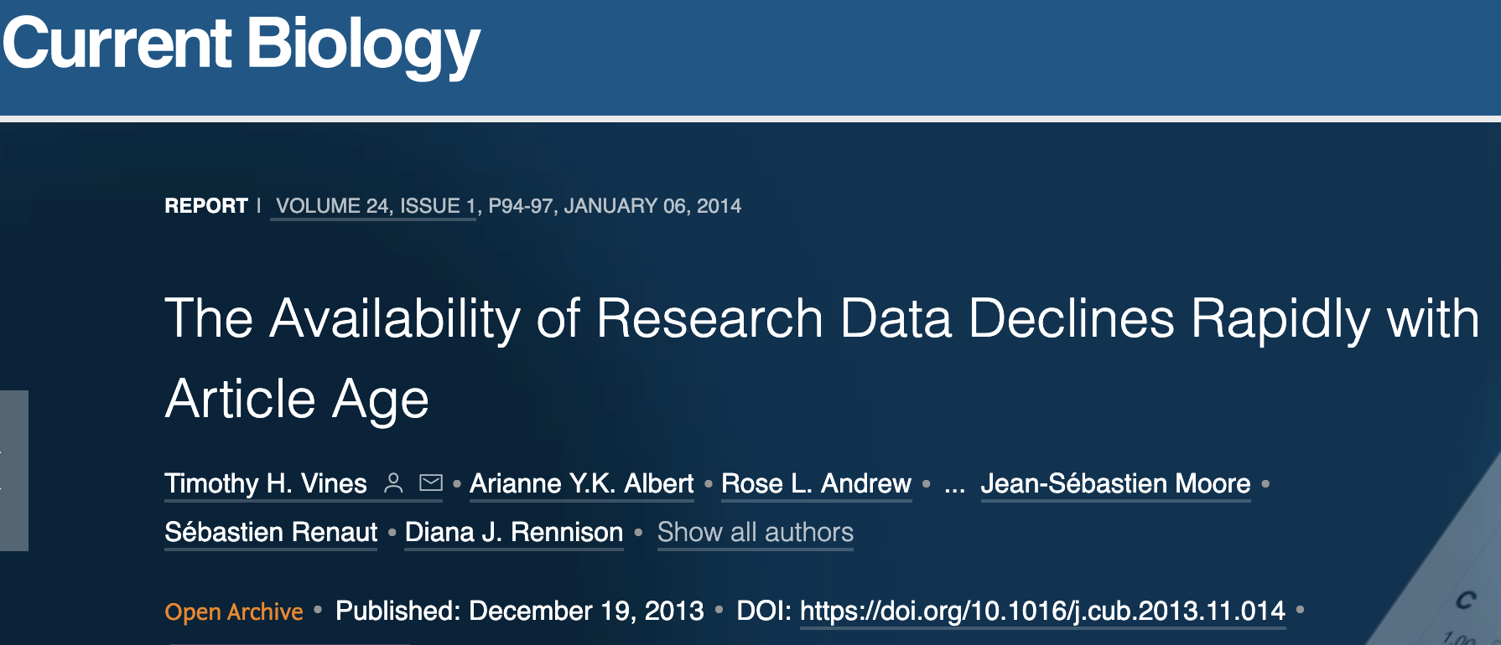
https://www.cell.com/current-biology/fulltext/S0960-9822(13)01400-0

Slide 24
Perché la scienza aperta è sinonimo di
buona scienza
Inserto a cura di
Gina Pavone
Istituto di Scienza e Tecnologie dell’informazione, Consiglio Nazionale delle Ricerche

Slide 25
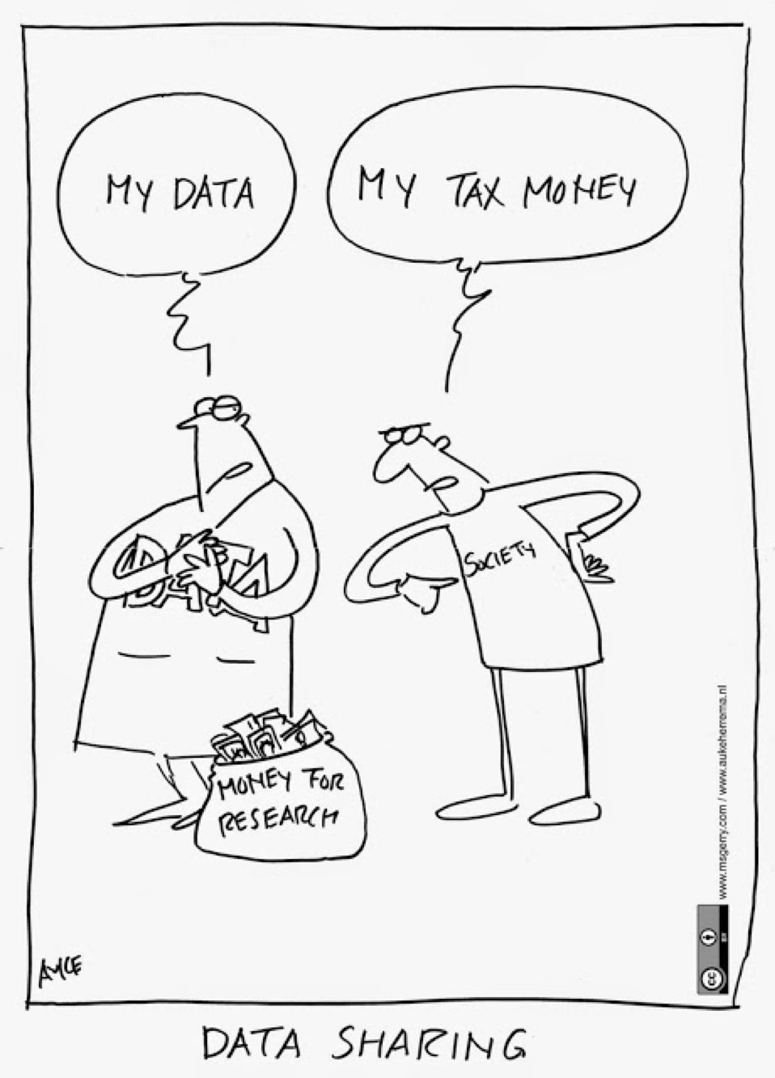
https://www.fosteropenscience.eu/content/cartoon-data-sharing

Slide 26
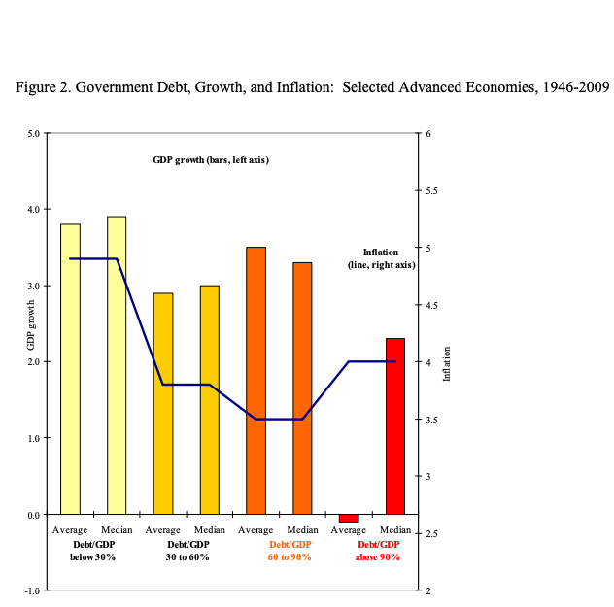
Il paper sull’austerity
La tesi: la crescita economica rallenta drasticamente quando la dimensione del debito di un paese supera il 90% del prodotto interno lordo.
I risultati mostrati nel paper sono stati usati per sostenere politiche pubbliche di austerity durante la recente crisi economica.
Ma alcune considerazioni erano basate su calcoli errati.
Lo scopre uno studente che non riesce a replicare i risultati e chiede il dataset originale agli autori.

Slide 27
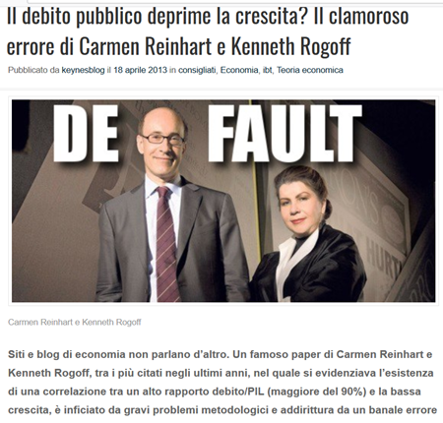
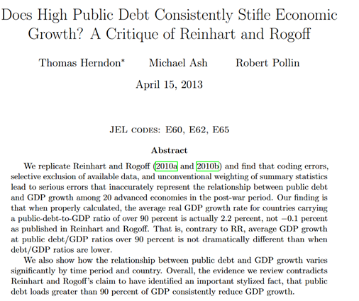
2013
Herndon, 2013

Slide 28
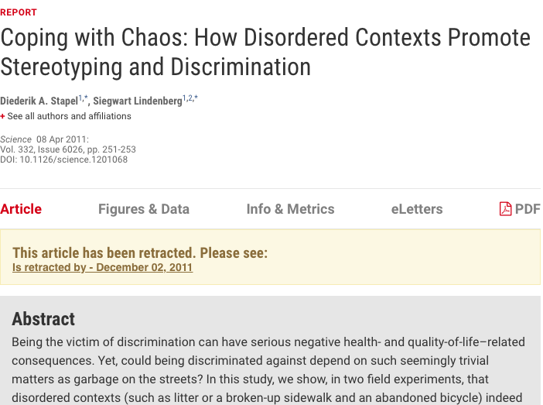
Gli studi di
psicologia sociale
58 articoli pubblicati da Diederik Stapel sono stati ritirati perché erano basati su dati inventati. I suoi paper erano stati pubblicati da riviste scientifiche considerate prestigiose.
In seguito alle segnalazioni di tre studenti di dottorato, l’università olandese per cui lavorava aveva avviato un’indagine. Stapel ha poi ammesso di aver fabbricato i dati in numerose occasioni.
Se avesse condiviso prima i suoi dati probabilmente non sarebbe riuscito a fabbricare falsi così a lungo.
http://www.insidehighered.com/news/2011/11/28/scholars-analyze-case-massive-research-fraud

Slide 29
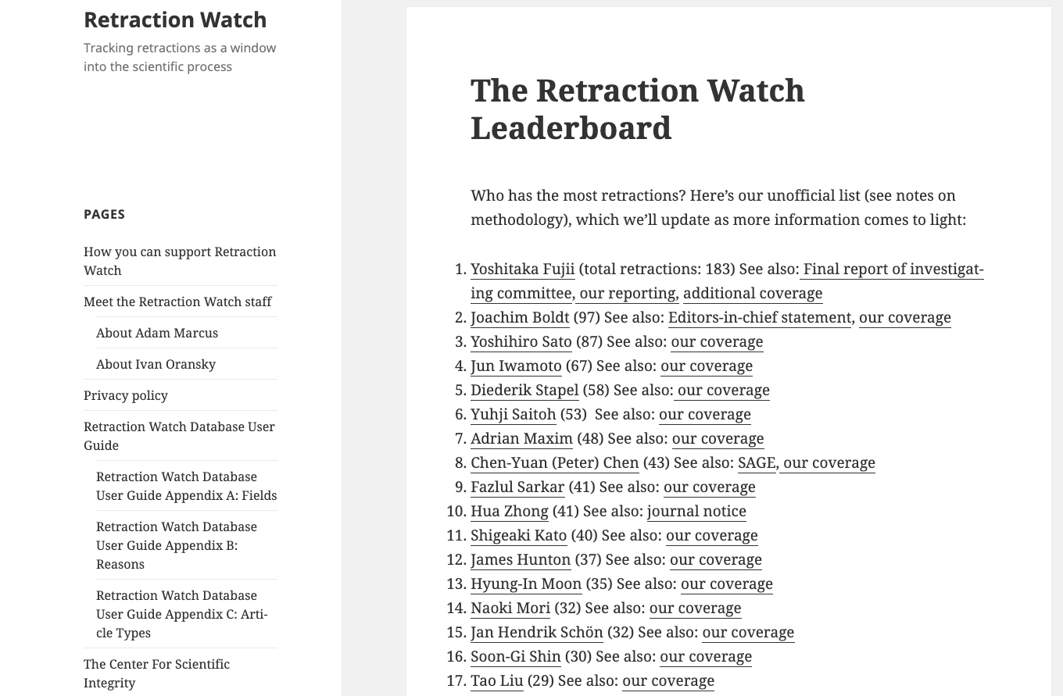

Slide 30
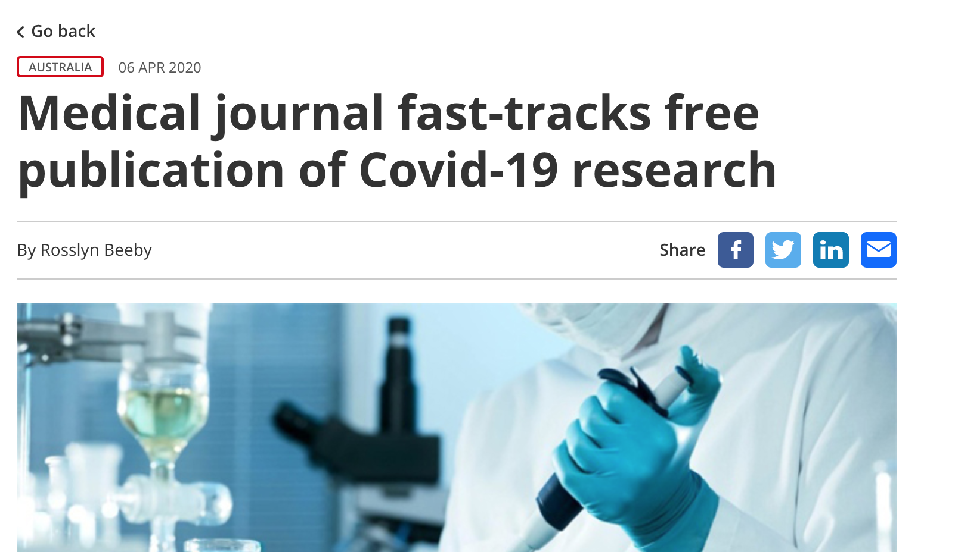
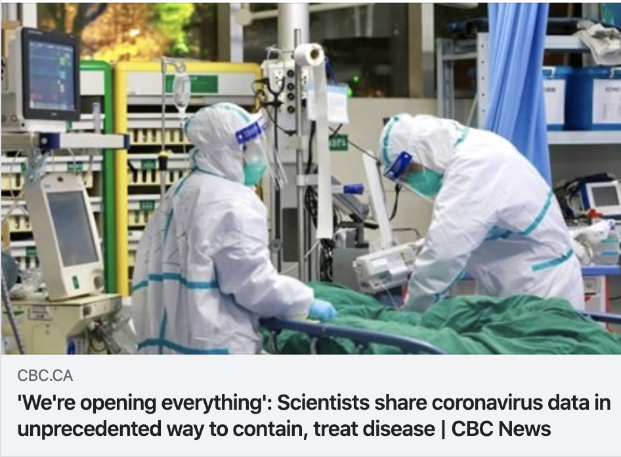
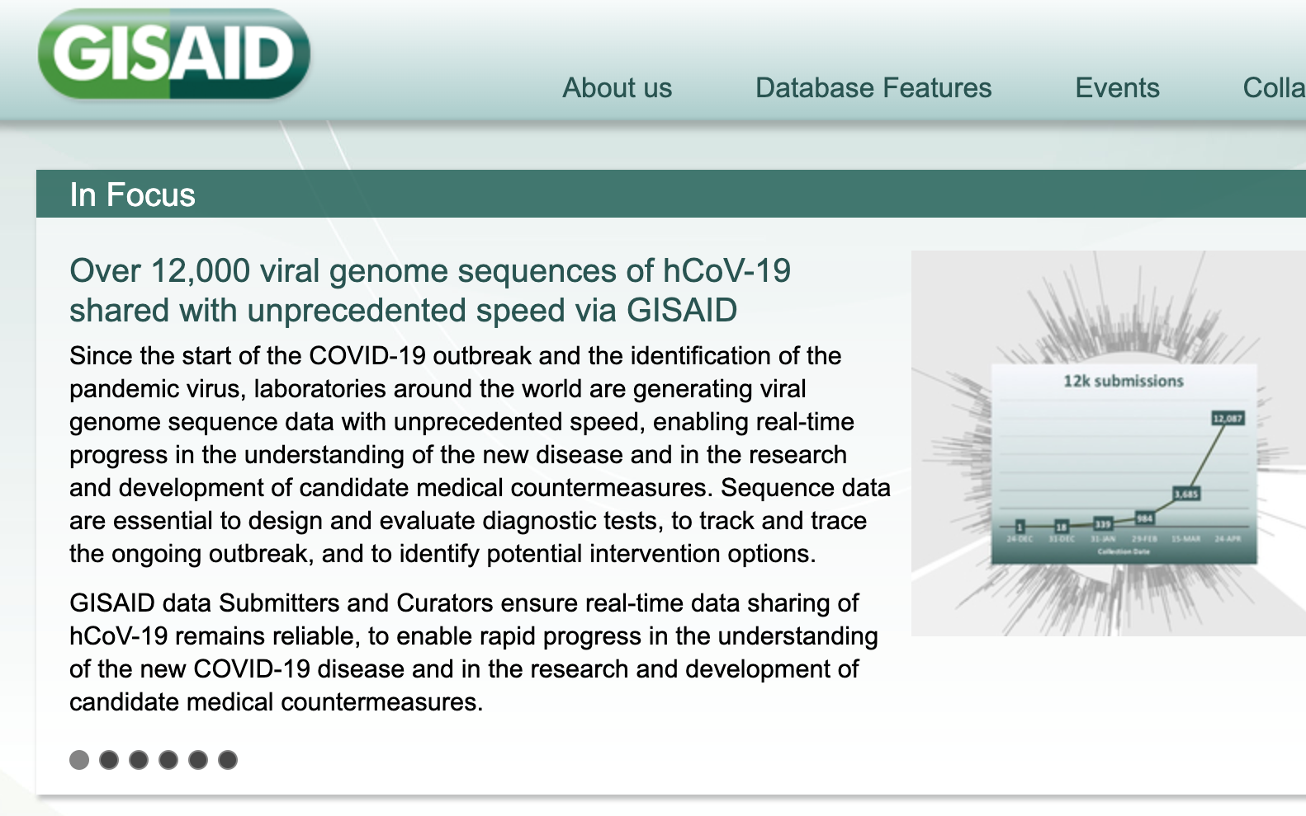
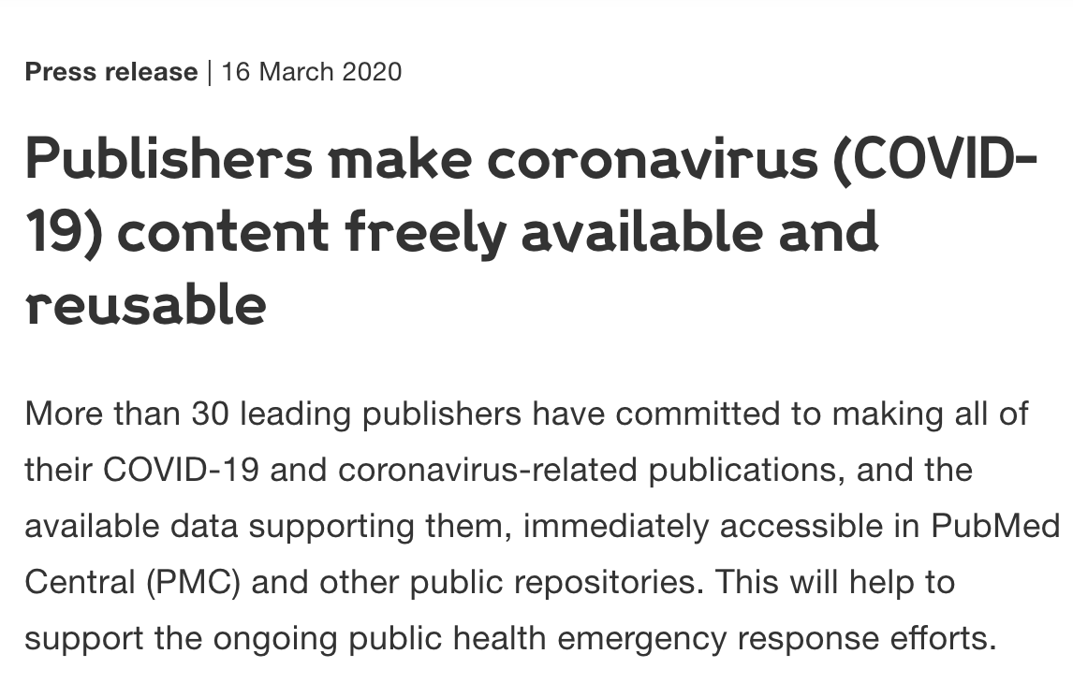
Coronavirus
Ad oggi 3697
sequenze depositate

Slide 31
Open Science

Slide 32
Perché serve l’Open Science?
Il sistema della comunicazione scientifica oggi è regolato da interessi di mercato di grandi editori commerciali e criteri di valutazione della ricerca obsoleti: le ricerche risultano chiuse dietro abbonamenti da migliaia di dollari che nessuno può permettersi (medici, professionisti, PMI…)
Ogni istituzione paga la ricerca 4 volte: stipendio, fondi di ricerca, abbonamenti alle riviste per “ricomprare” le ricerche, diritti di riuso
Tutto questo con fondi pubblici; milioni di euro ogni anno vengono spesi dalle singole istituzioni per gli abbonamenti alle riviste (invece di andare alla ricerca)
Senza dimenticare che né gli autori né i revisori vengono remunerati!

Slide 33
Schimmer, R., Geschuhn, K. K., & Vogler, A. (2015). Disrupting the subscription journals’ business model for the necessary large-scale transformation to open access. doi:10.17617/1.3.
Stima:10 Miliardi di Dollari per il pagamento abbonamenti
Che le Istituzioni pagano per ricomprare gli articoli scritti dai propri ricercatori!

Slide 34
Open Science: la scienza fatta nel modo corretto!
Fare Open Science significa rendere aperto ogni passo della ricerca
I principi della Open Science sono trasparenza, riproducibilità, collaborazione, inclusività, accessibilità, rigore, riuso
La scienza aperta si basa anche sull’idea che la ricerca finanziata con fondi pubblici debba essere pubblicamente disponibile: “ogni cittadino ha diritto di trarre vantaggio dalla ricerca finanziata con soldi pubblici, poiché provengono anche dalle sue tasse” [Neelie Kroes, Commissione Europea]
La Commissione Europea ha compiuto una scelta decisa a favore della Open Science

Slide 35
Open Science: i vantaggi
Attraverso l’Open Science si stabilisce un più ampio accesso ai risultati della ricerca finanziata con fondi pubblici favorendo:
La possibilità di fare ricerca a partire da risultati già ottenuti, migliorando la qualità della ricerca
La collaborazione e l’efficienza, senza duplicare gli sforzi
L’innovazione, perché si velocizza il processo che porta il progresso scientifico nel mercato, accelerando la crescita
Il coinvolgimento dei cittadini e della società nel processo scientifico, aumentando la trasparenza.

Slide 36
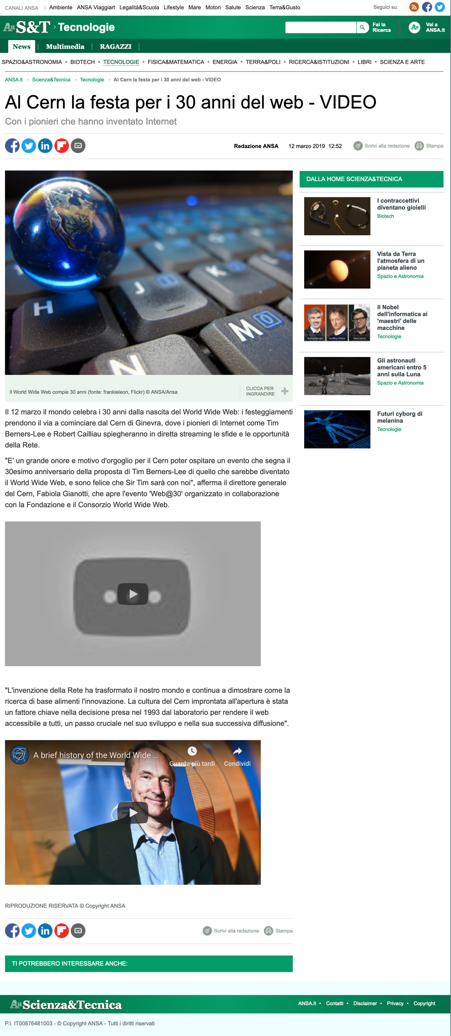
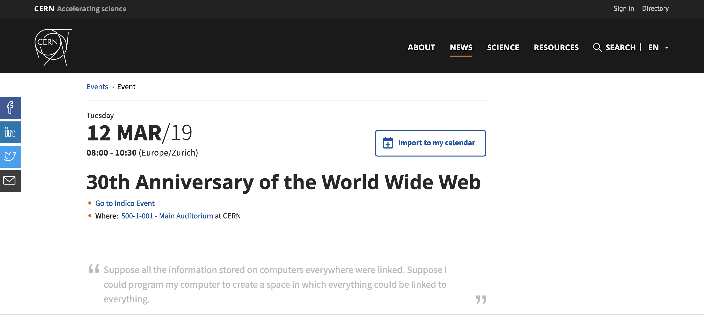
Un esempio

Slide 37

Research
Infrastructures
Open Science
Research
Integrity
Open
Software
Open Access Publications
Open Metodologies
Open Access Data
Evaluation:Altmetrics
Open Workflows/Protocols
Open Education
Citizen
Science
Open Peer-Review

Slide 38
Open Access
Elemento Portante dell’Open Science è
Alle Pubblicazioni e ai Dati della Ricerca

Slide 39
Open Access
«accesso online libero e senza restrizioni ai risultati della ricerca (testi e dati)»

Slide 40
Attenzione!
Open Access non vuol dire Pagare per Pubblicare!
Non confondiamo
Open Access con il modello editoriale Gold Open Access

Slide 41
Come si da accesso alla produzione scientifica istituzionale?
Attraverso un Repository

Slide 42

Repository Open Access
Come scelgo il giusto Repository?
Directory degli Open Access Repository:
www.opendoar.org
Registry of Research Data Repository
https://www.re3data.org/
Un repository archivia oggetti digitali Open Access rendendoli disponibili e scaricabili, è accessibile ed interoperabile attraverso un protocollo OAI-PMH e implementa una politica di archiviazione a lungo termine
Istituzionale
Tematico

Slide 43
Open Access alla
Letteratura Scientifica

Slide 44
Open Access alla Letteratura Scientifica
Ci sono due modi per implementare l’Open Access alla Letteratura scientifica:
    Green Open Access: si deposita in archivi aperti (repository), nel rispetto delle norme di copyright, la versione consentita per l’Open Access di articoli, ovunque essi siano stati pubblicati; gli editori cui sono stati ceduti i diritti possono prevedere periodi di embargo (mesi in cui l’articolo pur depositato resta ad accesso chiuso)
    Gold Open Access: è la pubblicazione in riviste Open Access; sono riviste senza abbonamento per il lettore, peer reviewed, lasciano i diritti all’autore, conducono peer review in modo trasparente; nel 26% dei casi fanno pagare APC, Article Processing Charges, per sostenere le spese editoriali
Per garantire il riuso, l’autore dovrebbe associare Licenze aperte (es. Creative Commons, che hanno 4 criteri: BY, SA, NC, ND)

Slide 45
Il Deposito nel Repository
Le versioni possibili sono:
  PRE-PRINT: la vostra bozza finale, così come inviata in submission alla rivista (non ha ancora i commenti dei revisori)
  POST-PRINT o ACCEPTED MANUSCRIPT: la versione finale, con i commenti dei revisori, identica in tutto a quella pubblicata fuorché nell’impaginazione editoriale
  PDF EDITORIALE o PUBLISHED VERSION: la versione pubblicata sulla rivista, con impaginazione e grafica
Per sapere quale versione è possibile depositare e conoscere l’eventuale periodo di embargo, si consulta la banca dati SHERPA-RoMEO
Per trovare una rivista Open Access e sapere se fa pagare APC (Article Processing Charges) si consulta DOAJ, Directory of Open Access Journals

Slide 46
È solo un obbligo o serve davvero?
Depositando i propri lavori si rendono possibili
  Servizi come Unpaywall: cerca in rete versione aperta di un paper cui non avete accesso (è lo Sci-Hub legale)
  Text e data mining, strumenti preziosi per affrontare la complessità della conoscenza
  Servizi come OpenAIRE, che oltre a costituire la vetrina della produzione europea fornisce dati di monitoraggio agli enti finanziatori
Le PMI hanno accesso ai risultati (e immettono sul mercato prodotti con due anni di anticipo)
Si possono pubblicare i risultati come pre-print, favorendo open peer review ed evitando il “limbo” dei mesi o anni che seguono la submission
...e infine sì, se il lavoro vale, crescono anche le citazioni

Slide 47
10 Miti da Sfatare sull’Open Access
Usando i preprint, la ricerca verrà esposta al mondo e l’autore ne perde la proprietà
Il Journal Impact Factor (JIF) e un editore rinomato sono garanzia di qualità per i ricercatori
Se un articolo ha passato la peer-review allora un articolo di ricerca è automaticamente affidabile
I preprint forniscono tipicamente la data di prima pubblicazione (sotto forma di time-stamp) e un DOI o un identificatore persistente; entrambe queste caratteristiche stabiliscono la priorità dell’autore sulla pubblicazione della ricerca.
Il JIF è una metrica - con una serie di difetti - che non nasce con lo scopo di venire utilizzata per la valutazione della ricerca e dei ricercatori.
Il sistema attuale di peer-review ha una serie di difetti che includono la corruzione, il pregiudizio e il ghostwriting.
Tennant JP, Crane H, Crick T, Davila J, Enkhbayar A, Havemann J, Kramer B, Martin R, Masuzzo P, Nobes A, Rice C, Rivera-López BS, Ross-Hellauer T, Sattler S, Thacker P, Vanholsbeeck M. 2019. Ten myths around open scholarly publishing. PeerJ Preprints 7:e27580v1 https://doi.org/10.7287/peerj.preprints.27580v1
Traduzione italiana a cura di Ilaria Fava

Slide 48
10 Miti da Sfatare sull’Open Access
Senza peer-review, la qualità della scienza ne soffre
L’Open Access ha creato i Predatory Publishers
Il trasferimento dei diritti agli editori è un requisito per la pubblicazione (e inoltre protegge gli autori)
I ricercatori sono più che responsabili e competenti per assicurare propri meccanismi di controllo come parte intrinseca dell'integrità scientifica.
Di predatory journals si parla da lungo tempo, da molto prima della spinta recente all’editoria Open Access.
Il trasferimento dei diritti non protegge gli autori e non contribuisce al progresso scientifico.
Tennant JP, Crane H, Crick T, Davila J, Enkhbayar A, Havemann J, Kramer B, Martin R, Masuzzo P, Nobes A, Rice C, Rivera-López BS, Ross-Hellauer T, Sattler S, Thacker P, Vanholsbeeck M. 2019. Ten myths around open scholarly publishing. PeerJ Preprints 7:e27580v1 https://doi.org/10.7287/peerj.preprints.27580v1
Traduzione italiana a cura di Ilaria Fava
B. Brembs, “Elsevier now officially a predatory publisher”, Dec. 11, 2019 http://bjoern.brembs.net/2019/12/elsevier-now-officially-a-predatory-publisher/

Slide 49
10 Miti da Sfatare sull’Open Access
Il Gold Open Access è sinonimo di Article Processing Charges (APC)
Il periodo di embargo sul Green OA è necessario per sostenere gli editori
La maggior parte delle riviste indicizzate da DOAJ non ha APC ed e’ finanziata da altre fonti (istituzioni di ricerca o fondi di ricerca).
Le riviste tradizionali possono coesistere pacificamente con politiche di auto archiviazione che non prevedano embargo sulla versione dell’articolo dell’autore.
Tennant JP, Crane H, Crick T, Davila J, Enkhbayar A, Havemann J, Kramer B, Martin R, Masuzzo P, Nobes A, Rice C, Rivera-López BS, Ross-Hellauer T, Sattler S, Thacker P, Vanholsbeeck M. 2019. Ten myths around open scholarly publishing. PeerJ Preprints 7:e27580v1 https://doi.org/10.7287/peerj.preprints.27580v1
Traduzione italiana a cura di Ilaria Fava

Slide 50
10 Miti da Sfatare sull’Open Access
Web of Science e Scopus sono banche dati globali della conoscenza
Gli editori non aggiungono valore al processo di comunicazione scientifica
Ma non rappresentano la ricerca globale, poiche’ escludono realta’ come l’Africa, l’America Latina e il Sud-Est asiatico, il settore umanistico e non rappresentano le riviste in lingue diverse dall’inglese
Gli editori sono responsabili di alcune funzioni fondamentali, dalla gestione della peer-review alla produzione e archiviazione delle versioni finali degli articoli.
Tennant JP, Crane H, Crick T, Davila J, Enkhbayar A, Havemann J, Kramer B, Martin R, Masuzzo P, Nobes A, Rice C, Rivera-López BS, Ross-Hellauer T, Sattler S, Thacker P, Vanholsbeeck M. 2019. Ten myths around open scholarly publishing. PeerJ Preprints 7:e27580v1 https://doi.org/10.7287/peerj.preprints.27580v1
Traduzione italiana a cura di Ilaria Fava

Slide 51
Open Access ai Dati della Ricerca

Slide 52
Perché condividere i dati
Visibilità e impatto
Riutilizzo, anche per ipotesi di ricerca molto diverse
Affidabilità. Maggiore trasparenza e possibilità di controllo
Riproducibilità e verifica

Slide 53
https://www.fosteropenscience.eu/content/cartoon-data-sharing

Slide 54
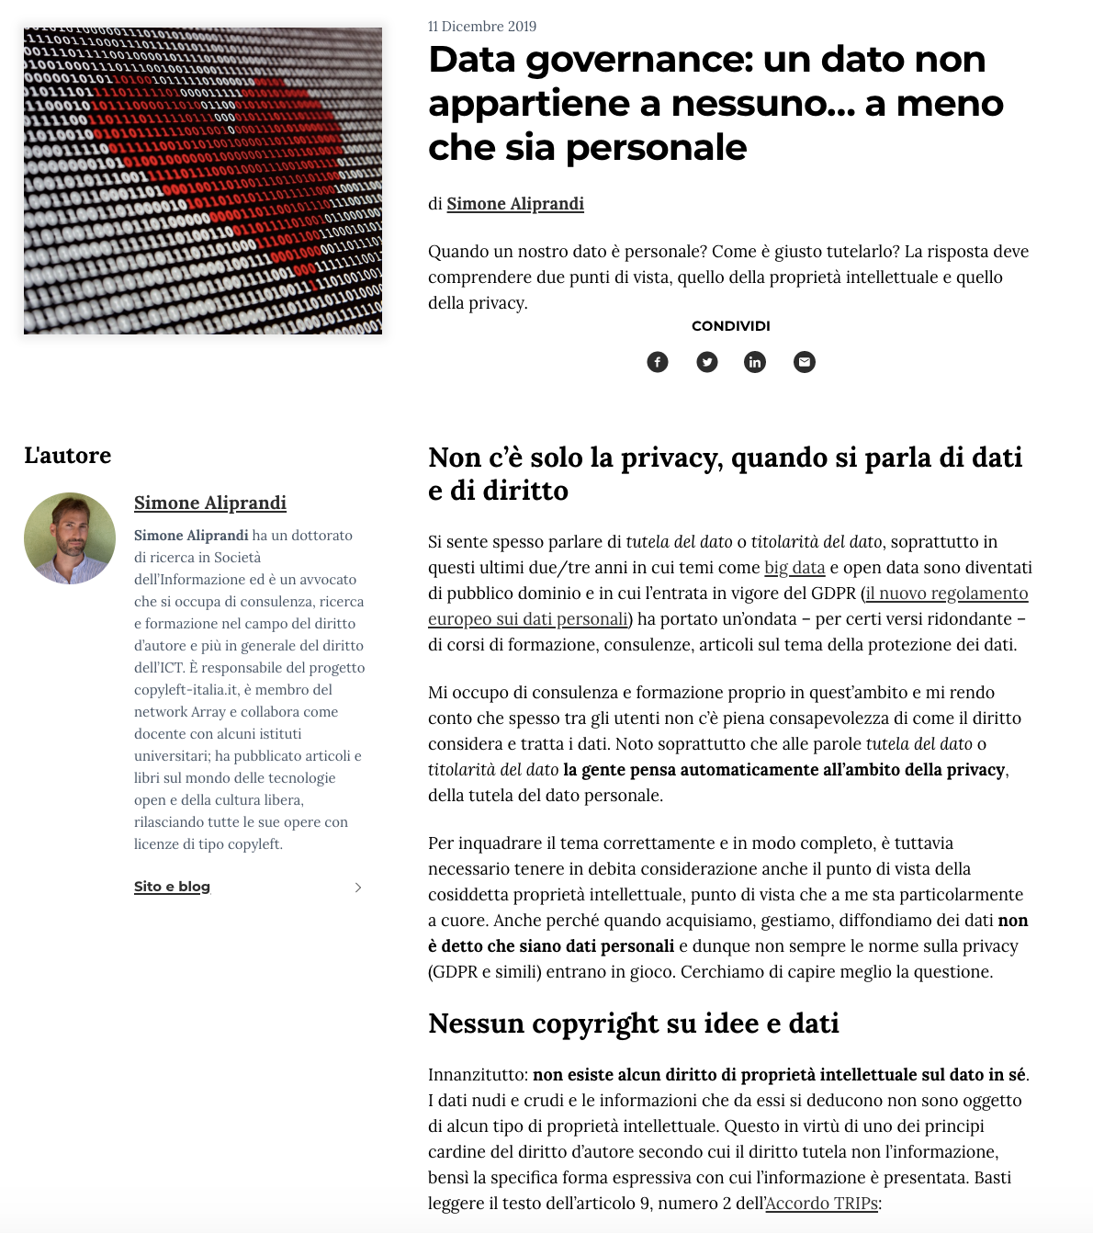
I dati non sono vostri!
I dati non sono opera di ingegno
La protezione del diritto d’autore copre le espressioni e non le idee, i procedimenti, i metodi di funzionamento o i concetti matematici in quanto tali.
La tutela è sulle banche dati e non sui dati. I dati sono tutelati solo e unicamente quando sono raccolti e organizzati in una banca dati;
Il diritto sui generis (Europa) che copre non solo la riproduzione e la diffusione del database ma anche attività di estrazione e reimpiego di parti sostanziali del database.
Articolo completo consultabile qui.
OpenAIRE Guidelines on data protection: consultabili a questo link

Slide 55
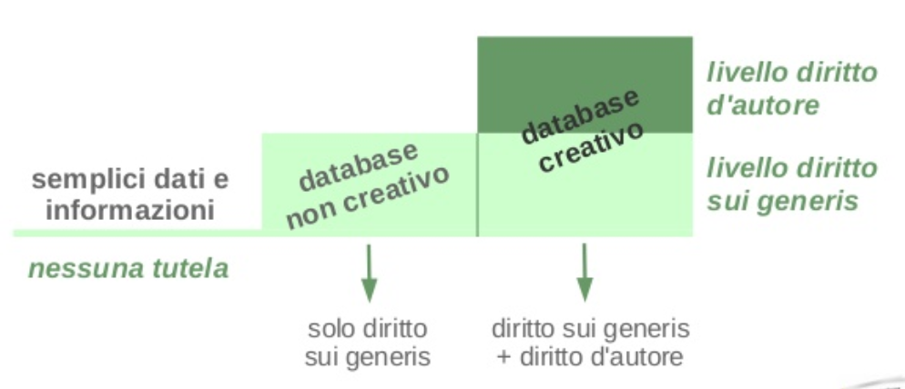
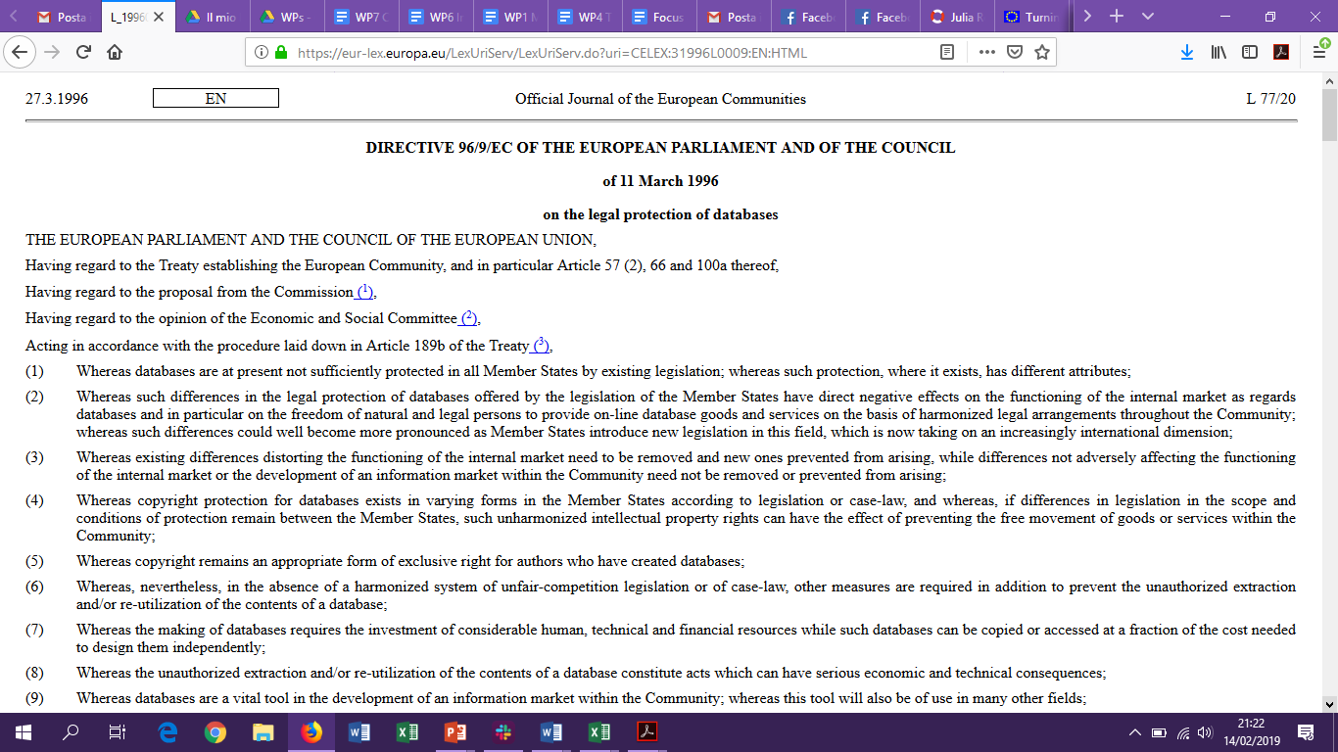
Dati e protezione
I dati grezzi non sono protetti dal copyright
Un Database è definito come una collezione di lavori, dati o altro materiale che viene organizzato in modo sistematico o metodico.
Il Copyright protegge la struttura, la selezione o l’organizzazione dei conttenuti del database, non i dati che il database contiene.
Sui generis database right: (solo in Europa) protegge lo sforzo sostanziale per ;a raccolta (non creazione) dei dati
Attenzione: spesso chi possiede i diritti è l’istituzione
copyright
creative database
semplici dati grezzi
non creative database
sui generis
NO copyright
sui generis
sui generis+ copyright

Slide 56
Autori e detentori di diritti
Siete autori del dataset che avete creato?
  Sí, nel momento in cui lo potete dimostrare (deposito con data certa, DOI, ecc: usate un repository di dati)
Siete proprietari dei diritti (copyright) sul dataset che avete creato?
  No, i dati sono informazioni e nessuno puoi vantare diritti su di essi

Slide 57
I dati della ricerca non vi appartengono, è per questo che dovete gestirli nel modo corretto!

Slide 58
Non tutti i dati possono essere
aperti!

Slide 59
Quando i dati non possono essere resi aperti
Se contengono informazioni personali
(privacy, GDPR, …)
Se contengono informazioni confidenziali
Alcuni database possono essere soggetti a copyright o al diritto sui generis
Altre motivazioni (le vediamo nel dettaglio più avanti…)

Slide 60
Una differenza importante:
Depositare: vuol dire caricare i dati su una piattaforma che consenta di descrivere i dati in modo corretto (metadati), e che mi garantisca di preservarli a lungo termine
Rendere accessibili: una volta depositati, l’autore sceglie che tipo di accesso garantire a terzi (aperto, ristretto, chiuso, soggetto ad embargo…) e indica la licenza di riuso (CC-0 o CC-BY)

Slide 61
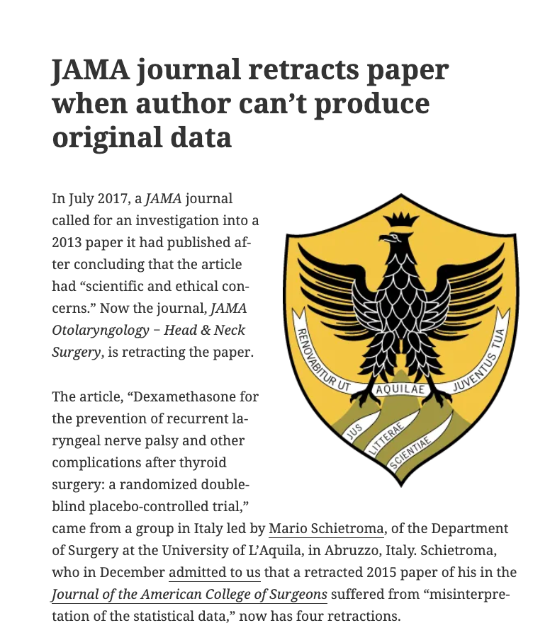
Dati e attendibilità
“Neither [the original dataset and the approved protocol] have been provided by Dr Schietroma, and the university has informed us that “without those pieces of information the results of the papers under investigation cannot be validated.”
https://retractionwatch.com/2018/10/25/jama-journal-retracts-paper-when-author-cant-produce-original-data/

Slide 62
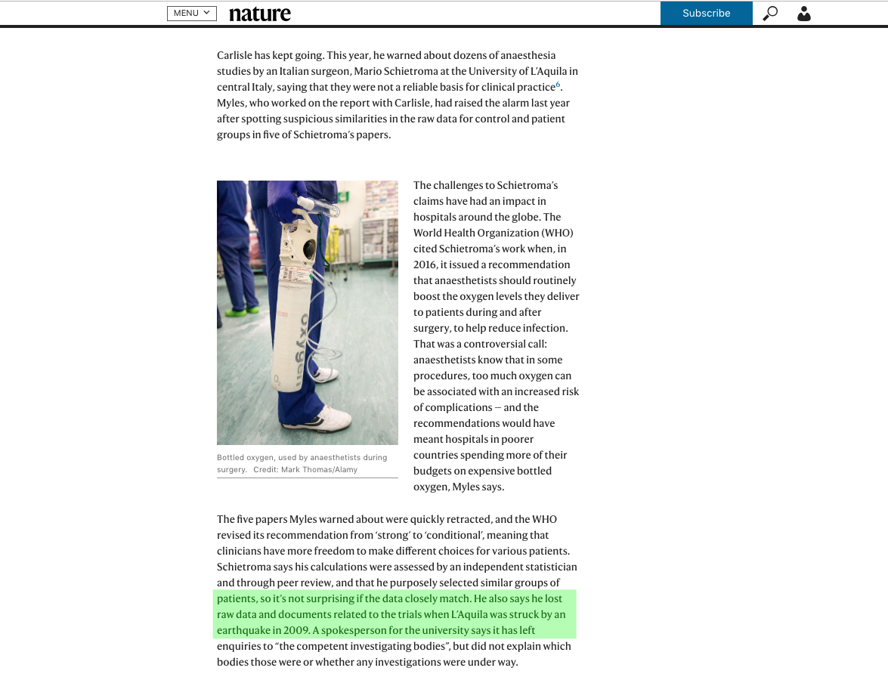
L’importanza di depositare
https://www.nature.com/articles/d41586-019-02241-z

Slide 63
Open Access ai Dati della Ricerca
DEPOSITO: i dati vanno depositati in un repository “trusted”
  Zenodo è perfetto perché è già connesso con OpenAIRE
  Se ci sono repositories disciplinari già utilizzati è meglio depositare lì
  Su Re3data (www.re3data.org) si trovano data repositories per ogni disciplina
  Fornite una ricca scheda di metadati affidandovi agli standard della disciplina
OPEN ACCESS: i dati vanno resi aperti
  si può imporre embargo a discrezione del progetto
  occorre associare una licenza CC più aperta possibile: CC0 o CC-BY
DOCUMENTAZIONE: occorre fornire ogni informazione utile su come è stato costituito il dataset e possibilmente DEPOSITARLI

Slide 64

La Commissione Europea e l’Open Access
Per tutti i progetti del programma Horizon 2020 e per il prossimo programma quadro Horizon Europe

Slide 65
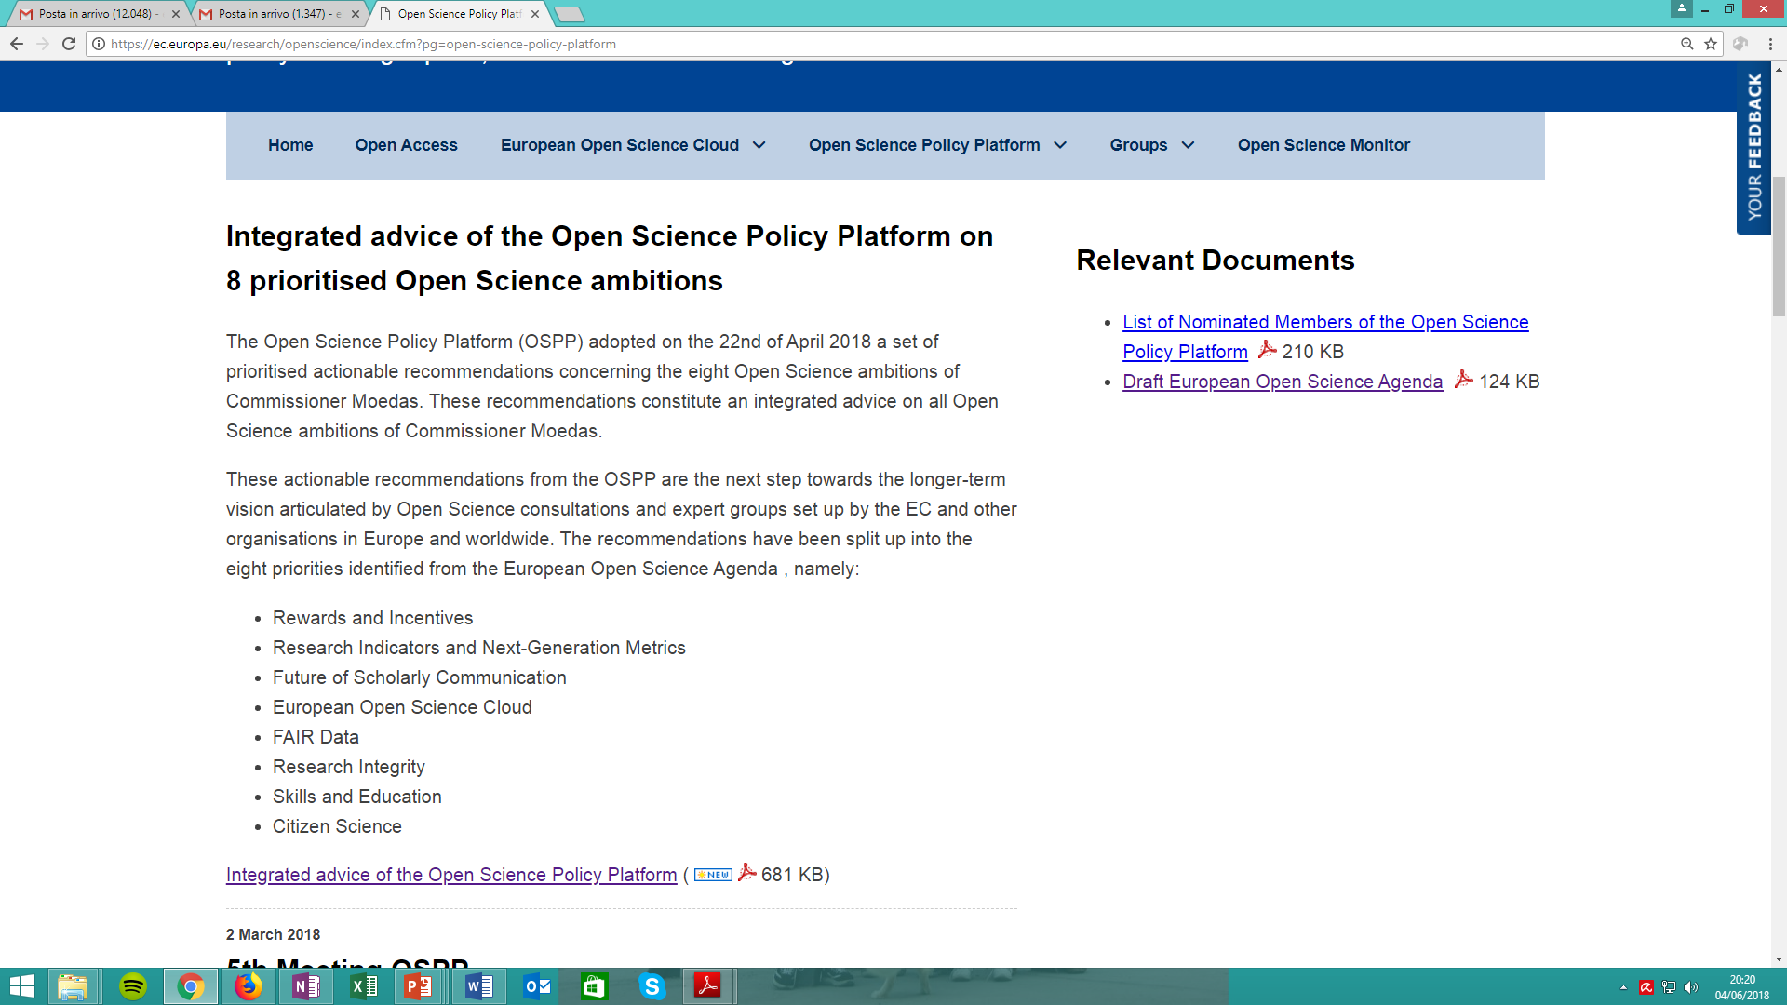
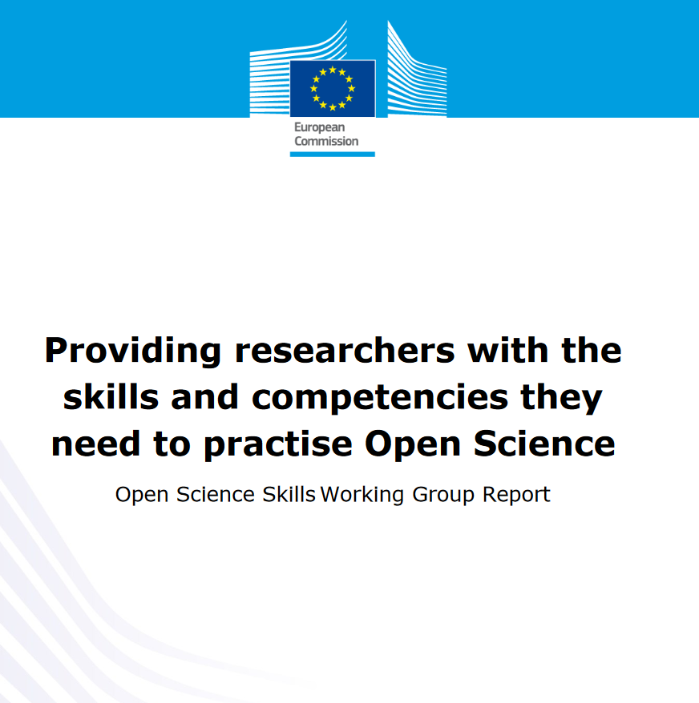
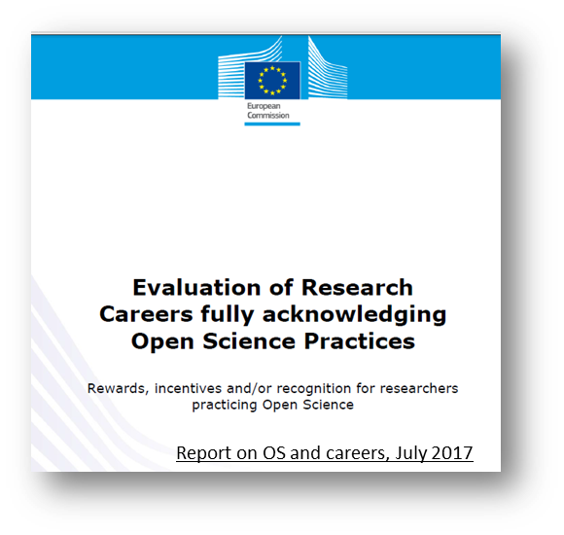
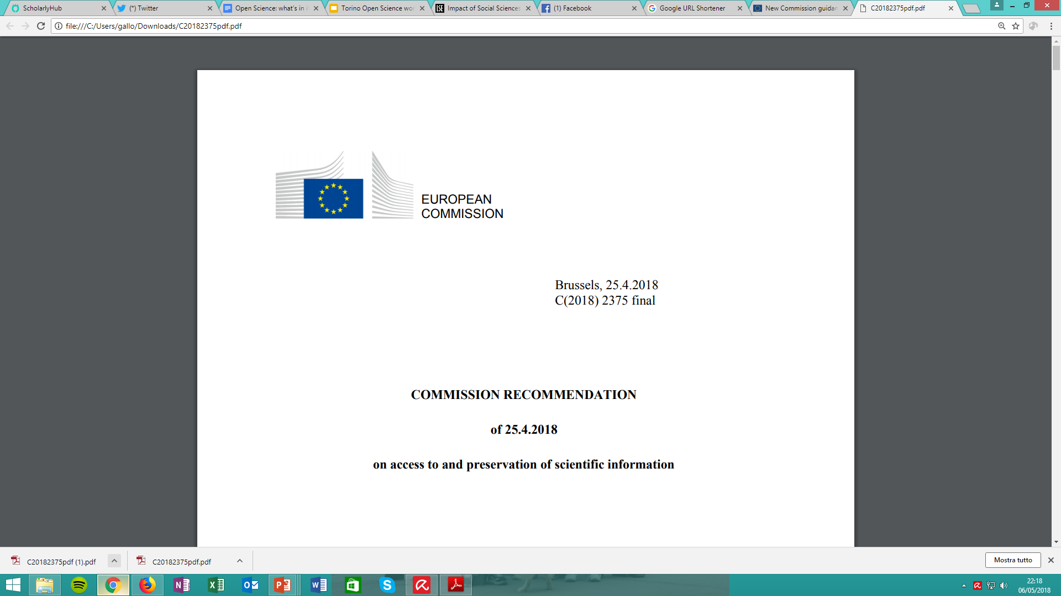
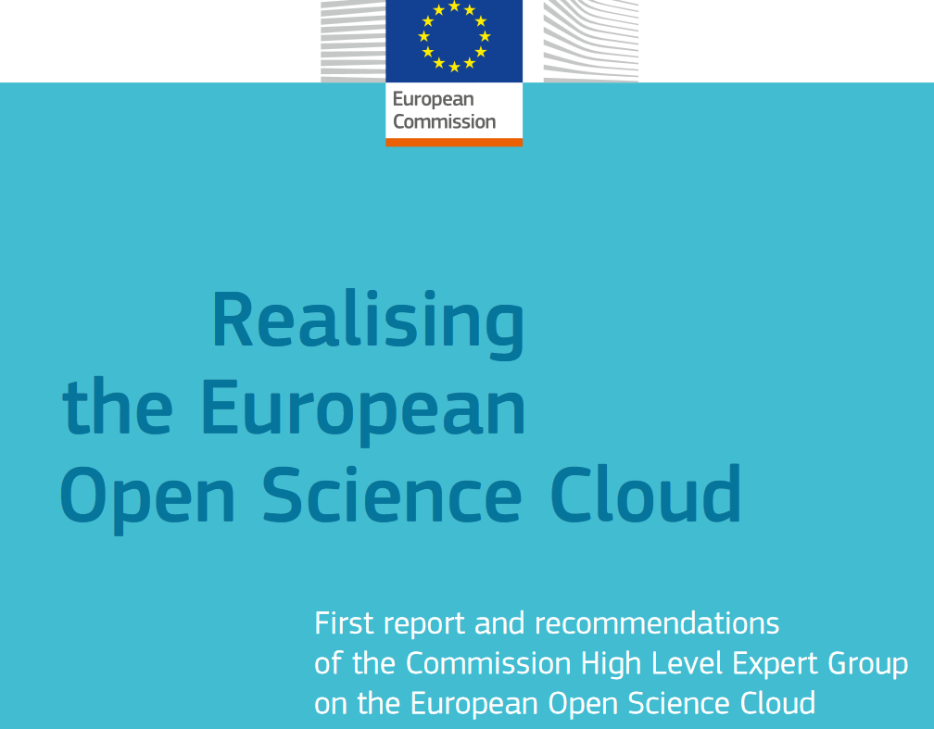
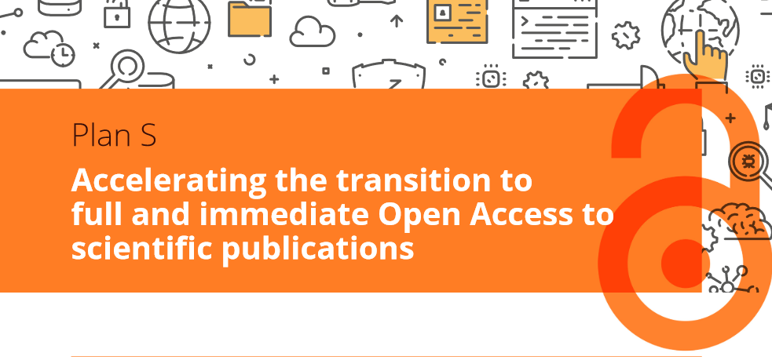
Open Science in Europa
Report, Sept.2017
May 29, 2018
25 Apr. 2018
Politiche nazionali e di ogni ateneo su Open Access e Open Data
Report, 2016
Sept. 4, 2018

Slide 66
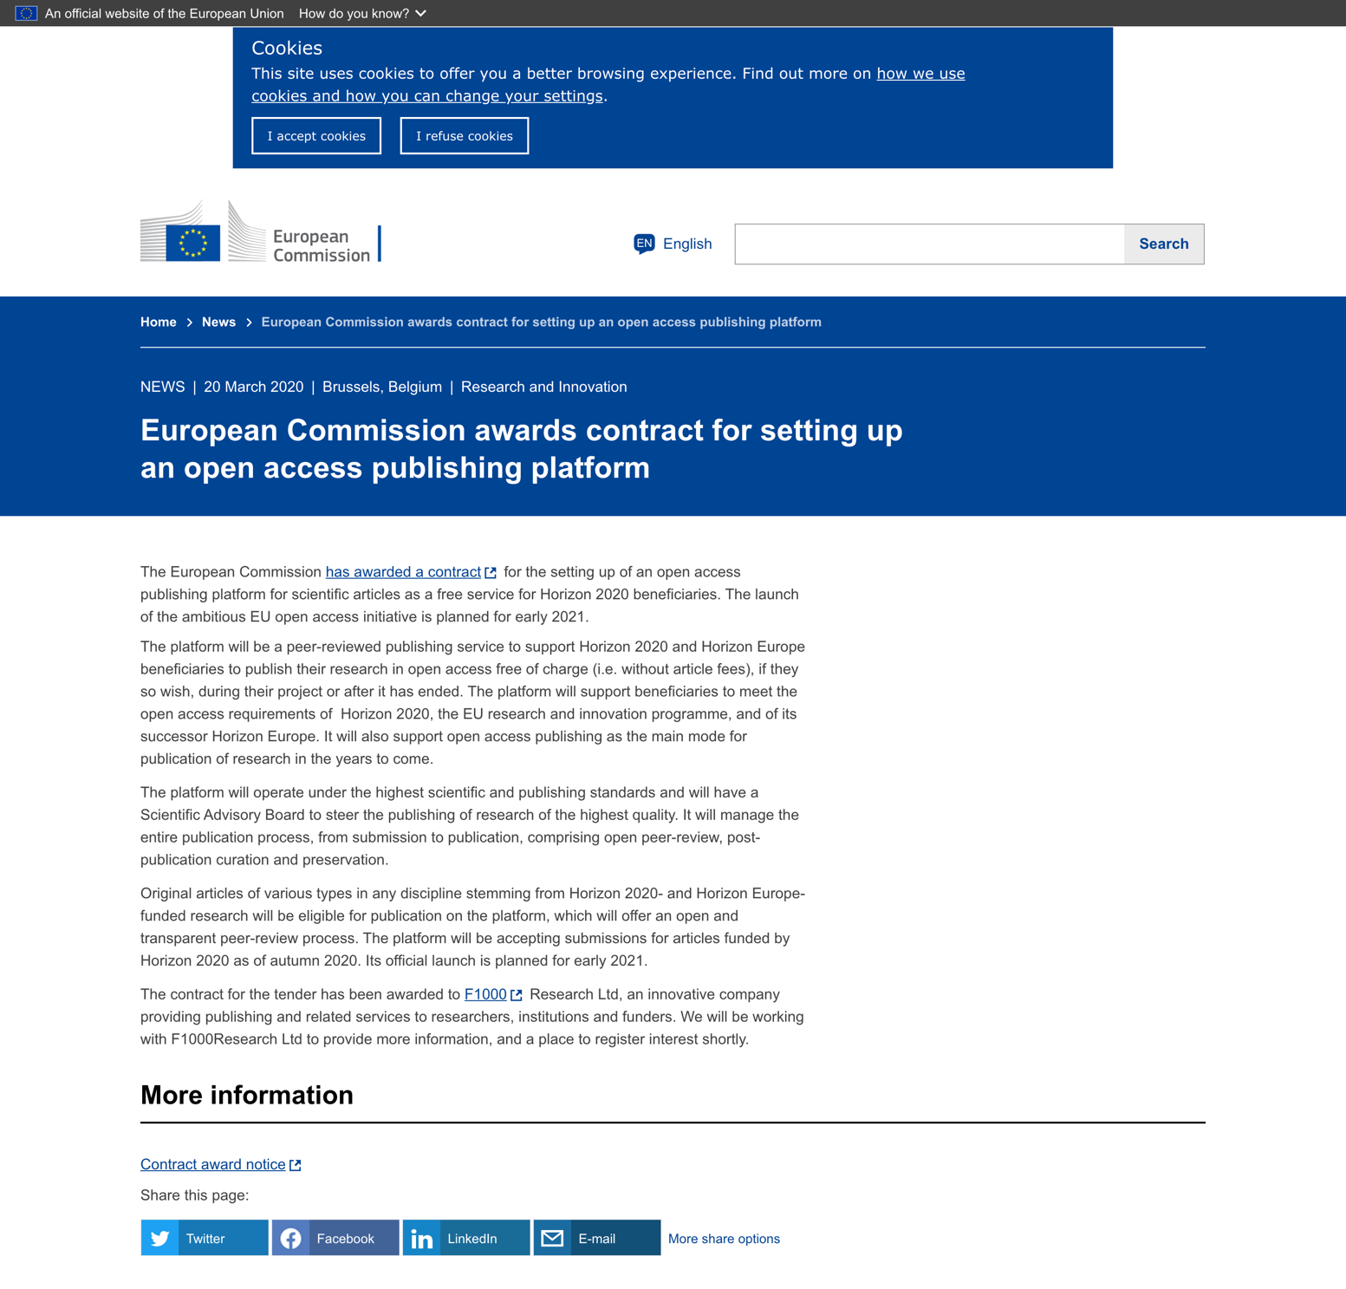
European Commission
Open Research Publishing Platform
Call for tender chiusa nel Settembre 2019, assegnata a F1000, sarà operativa a partire dall’autunno 2020
Piattaforma di pubblicazione per la ricerca (articoli scientifici) – servizio dedicato ai beneficiari di fondi europei.
La piattaforma gestirà tutto il processo di pubblicazione, post-pubblicazione, cura e preservazione
Open peer-review
Pre-prints e versioni finali degli articoli saranno disponibili ad accesso aperto e in modo gratuito per l’utente finale (anche semplici cittadini)
https://ec.europa.eu/info/news/european-commission-awards-contract-setting-open-access-publishing-platform-2020-mar-20_en

Slide 67
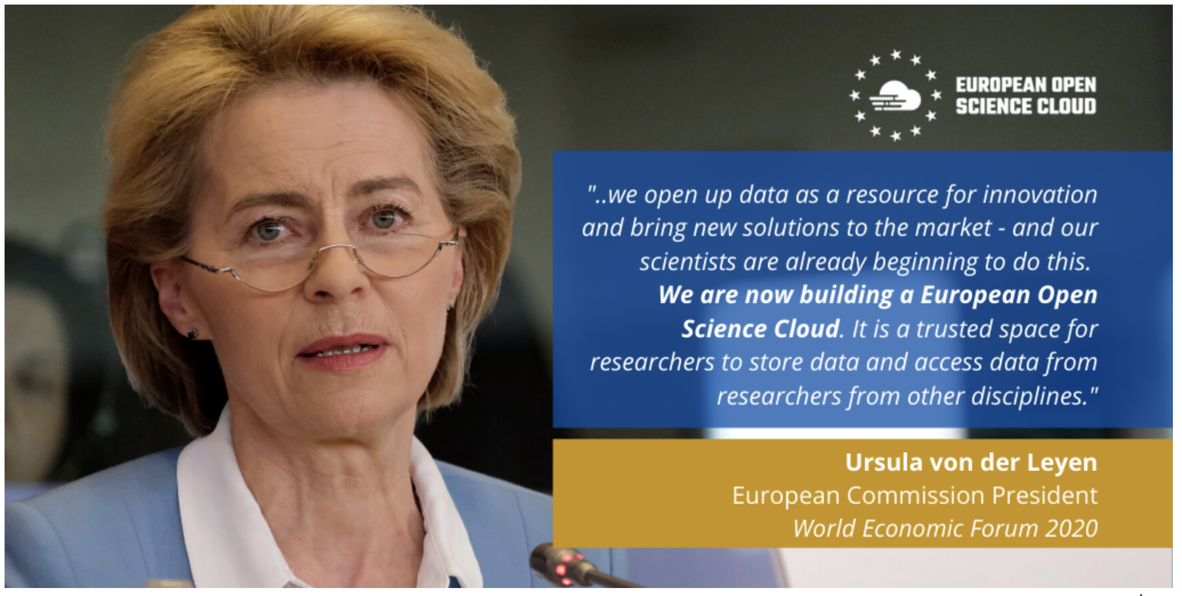
European Open Science Cloud - EOSC
EOSC ha come obiettivo la creazione di uno spazio virtuale di ricerca per l’accessibilità ed interoperabilità dei dati scientifici prodotti in Europa in tutte le discipline.
Più informazioni su
https://ec.europa.eu/research/openscience/index.cfm?pg=open-science-cloud
www.eoscsecretariat.eu
https://www.eosc-portal.eu/

Slide 68
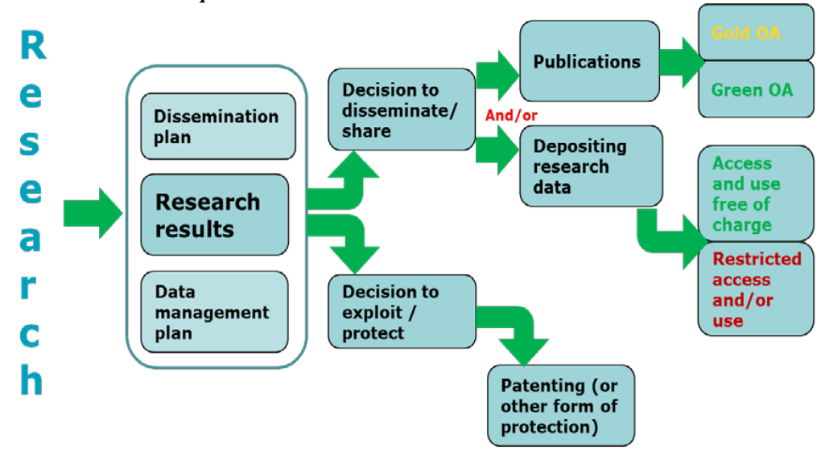
Chiunque sia finanziato da H2020
Deve decidere se Pubblicare o
Sfruttare Commercialmente i Risultati della Ricerca (Brevettare)
Guidelines to the Rules on Open Access to Scientific Publications and
Open Access to Research Data in Horizon 2020

Slide 69

Il mandato della CE sull’Open Access alla letteratura scientifica
    Open by mandate: obbligo accesso aperto a tutte le pubblicazioni scientifiche peer-reviewed
      Periodo di Embargo per l’accesso fino a 6 (12 per SSH) mesi
    Cosa depositare
      Post Print o Versione dell’Editore (machine-readable electronic copy)
      Metadati con riferimento al progetto
    Dove depositare
      In un repository che rispetti le linee guida di OpenAIRE
Open by mandate

Slide 70
Il mandato della CE sull’Open Access ai dati della ricerca
Open di default (“Opt Out” sempre possible)
Cosa depositare
    Dati prodotti dalla ricerca finanziata che hanno portato a una pubblicazione scientifica, ma in generale ogni tipo di dato
    Metadati con riferimento al progetto
Dove depositare
    In un repository che rispetti le linee guida di OpenAIRE
Cosa produrre
    Data Management Plan
As Open As Possible
As Closed As Necessary

Slide 71




Opzione di «Opt Out» dall’Open Data Pilot (ODP)
Sfruttamento Commerciale o Industriale
Raggiungimento Obiettivi del Progetto
La partecipazione all’ODP è incompatibile con l’obbligo di proteggere i risultati che possono ragionevolmente venire sfruttati attraverso vie commerciali o industriali
La partecipazione all’ODP è incompatibile con il raggiungimento degli obiettivi del progetto
Sicurezza
Nessun Dato Prodotto/Raccolto
La partecipazione all’ODP è incompatibile con la necessità di riservatezza connessa a questioni di sicurezza
Il progetto non prevede la creazione o la raccolta di dati della ricerca
Protezione dei Dati Personali
Altre Legittime Ragioni
La partecipazione all’ODP è incompatibile con le regole relative alla protezione dei dati personali
Esistono atre ragioni legittime (è possibile motivare in fase di proposta o nel Data Management Plan)

Slide 72
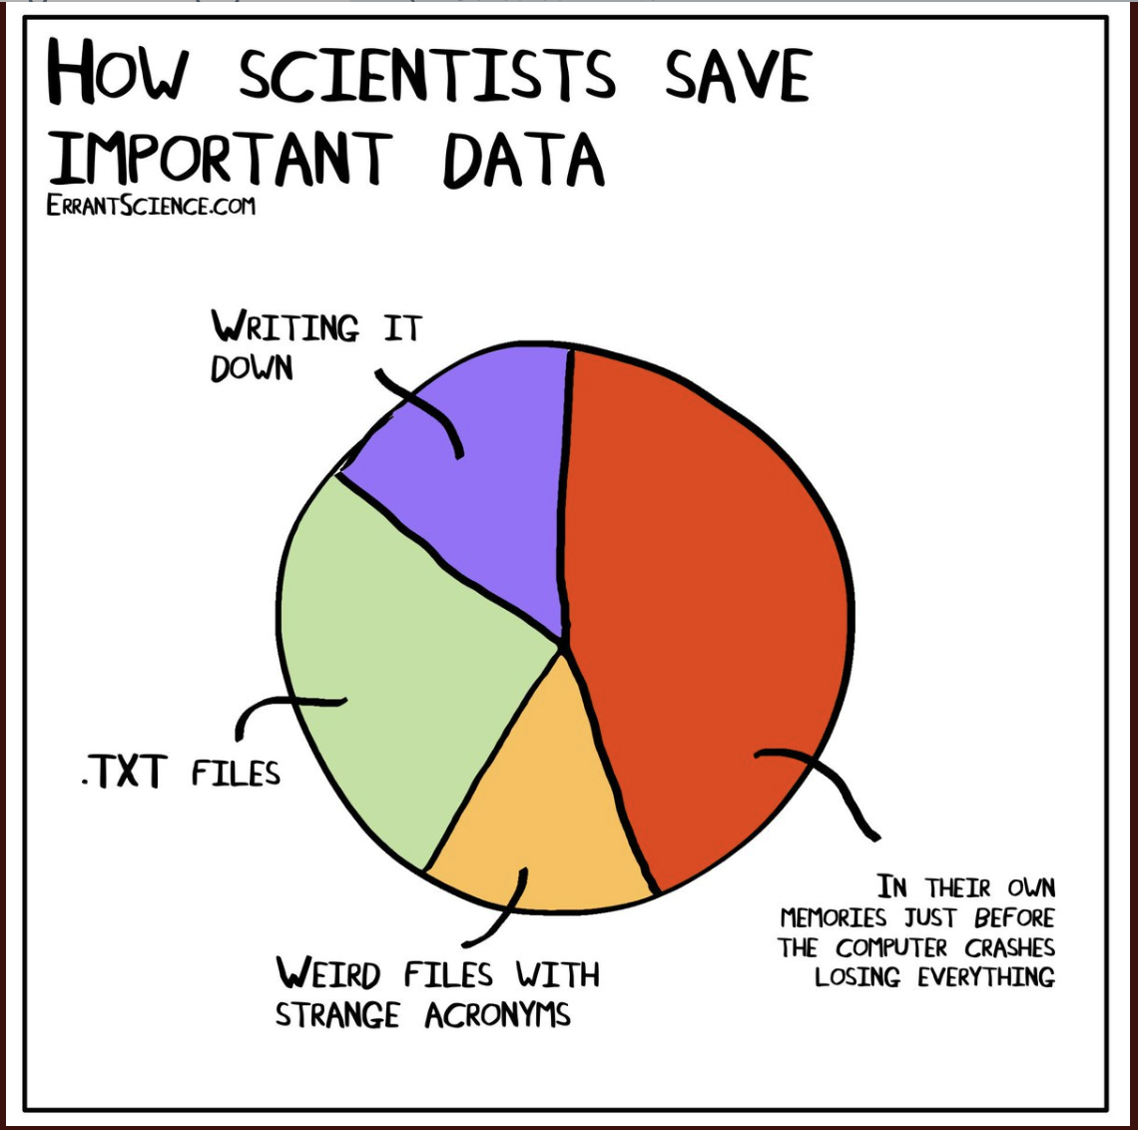
Research Data Management
Le politiche della Commissione Europea mirano a diffondere le pratiche della corretta gestione dei dati della ricerca
Per questo è richiesto il Data Management Plan (deliverable obbligatorio entro il mese 6)
Dovete rendere i vostri dati aderenti ai principi FAIR, anche se non darete ai vostri dati accesso aperto

Slide 73
I Dati vanno comunque resi FAIR
Accessible
Findable
Per almeno 10 anni! Non vuol dire aperti, ma deve essere chiaro chi e come avrà accesso ai miei dati
Devono essere trovabili e, di conseguenza, citabili!
Interoperable
Reusable
Leggibili (anche dalle macchine) con un software libero, integrabili con altri dati, possibilmente collegati ad altre risorse
Utilizzabili da terzi per una ulteriore analisi (trasparenza, integrità della ricerca) o come punto di partenza per nuove ricerche
FAIR non vuol dire OPEN!

Slide 74
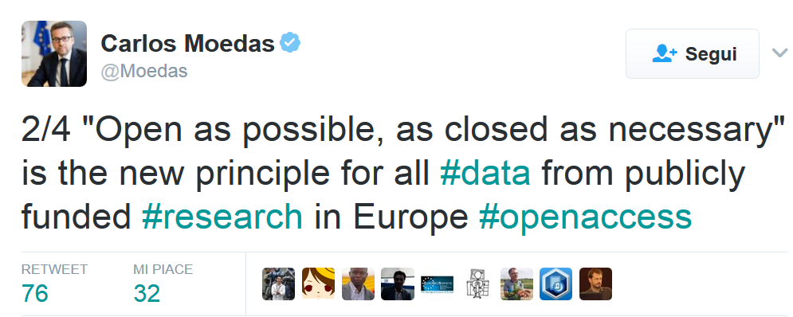
Dopo averli resi FAIR, apriteli!
From 2014 until 2019, Moedas served as European Commissioner covering the portfolio of Research, Science and Innovation under the leadership of President Jean-Claude Juncker

Slide 75
Le infrastrutture, gli strumenti, le buone pratiche, gli standard, le procedure per rendere i dati FAIR e Open esistono già!
Dovete solo imparare a conoscerli

Slide 76
Attenzione alle Sanzioni!
Riduzione o sospensione dei pagamenti del Grant
[Art. 43 del Grant Agreement]

Slide 77

OpenAIRE
La grande infrastruttura Europea per l’Open Access

Slide 78






Raccogliendo i dati da 17.000 fonti nel mondo, costruisce un grafo che collega i risultati della ricerca a progetti, istituzioni, enti finanziatori, …

Slide 79
Content Providers 17.000
Publications 40.000.000
Projects 3.000.000
Datasets 10.000.000
Software 230.000
Funders 21

Slide 80
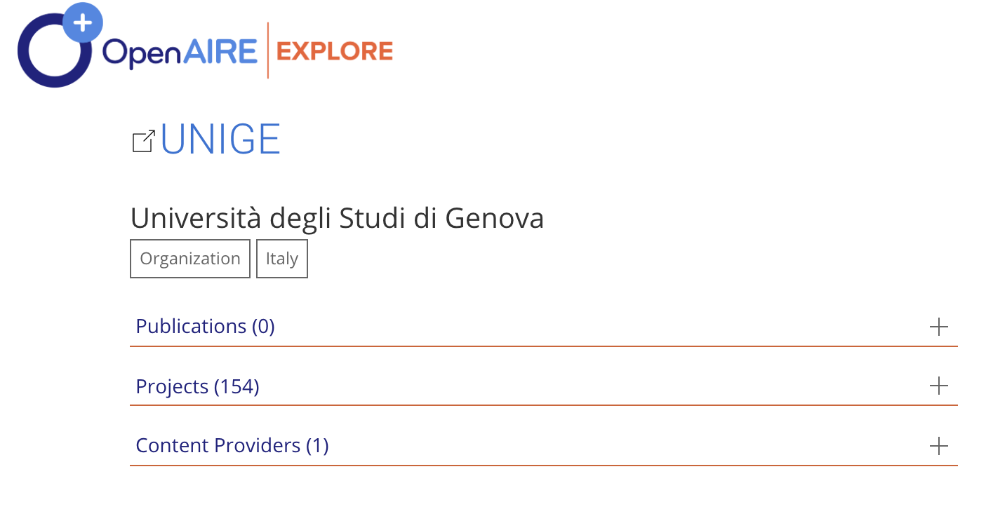
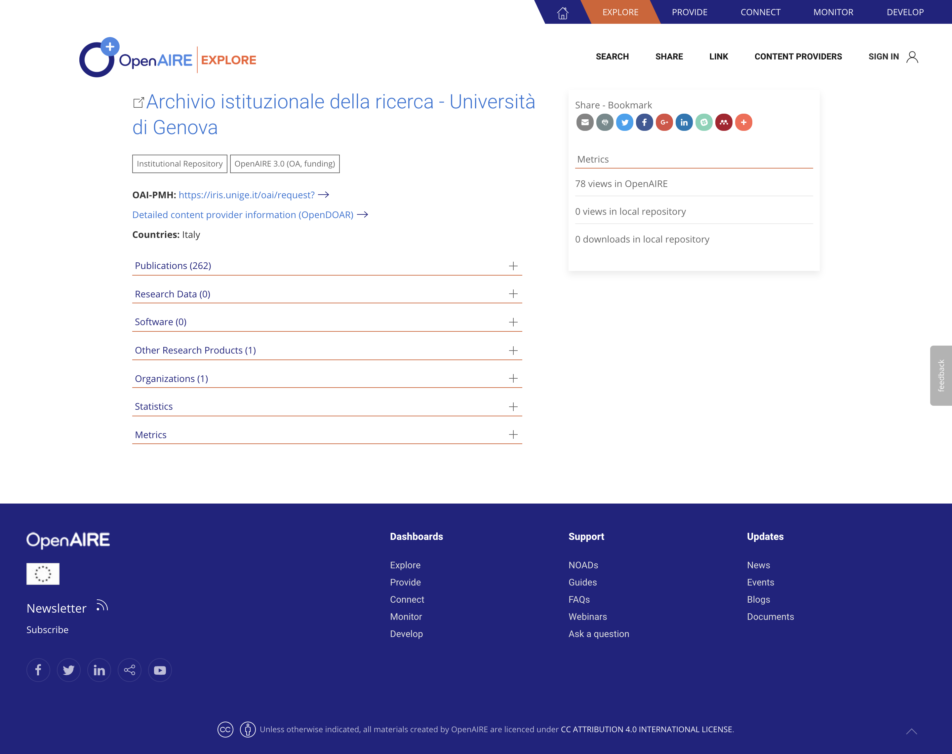
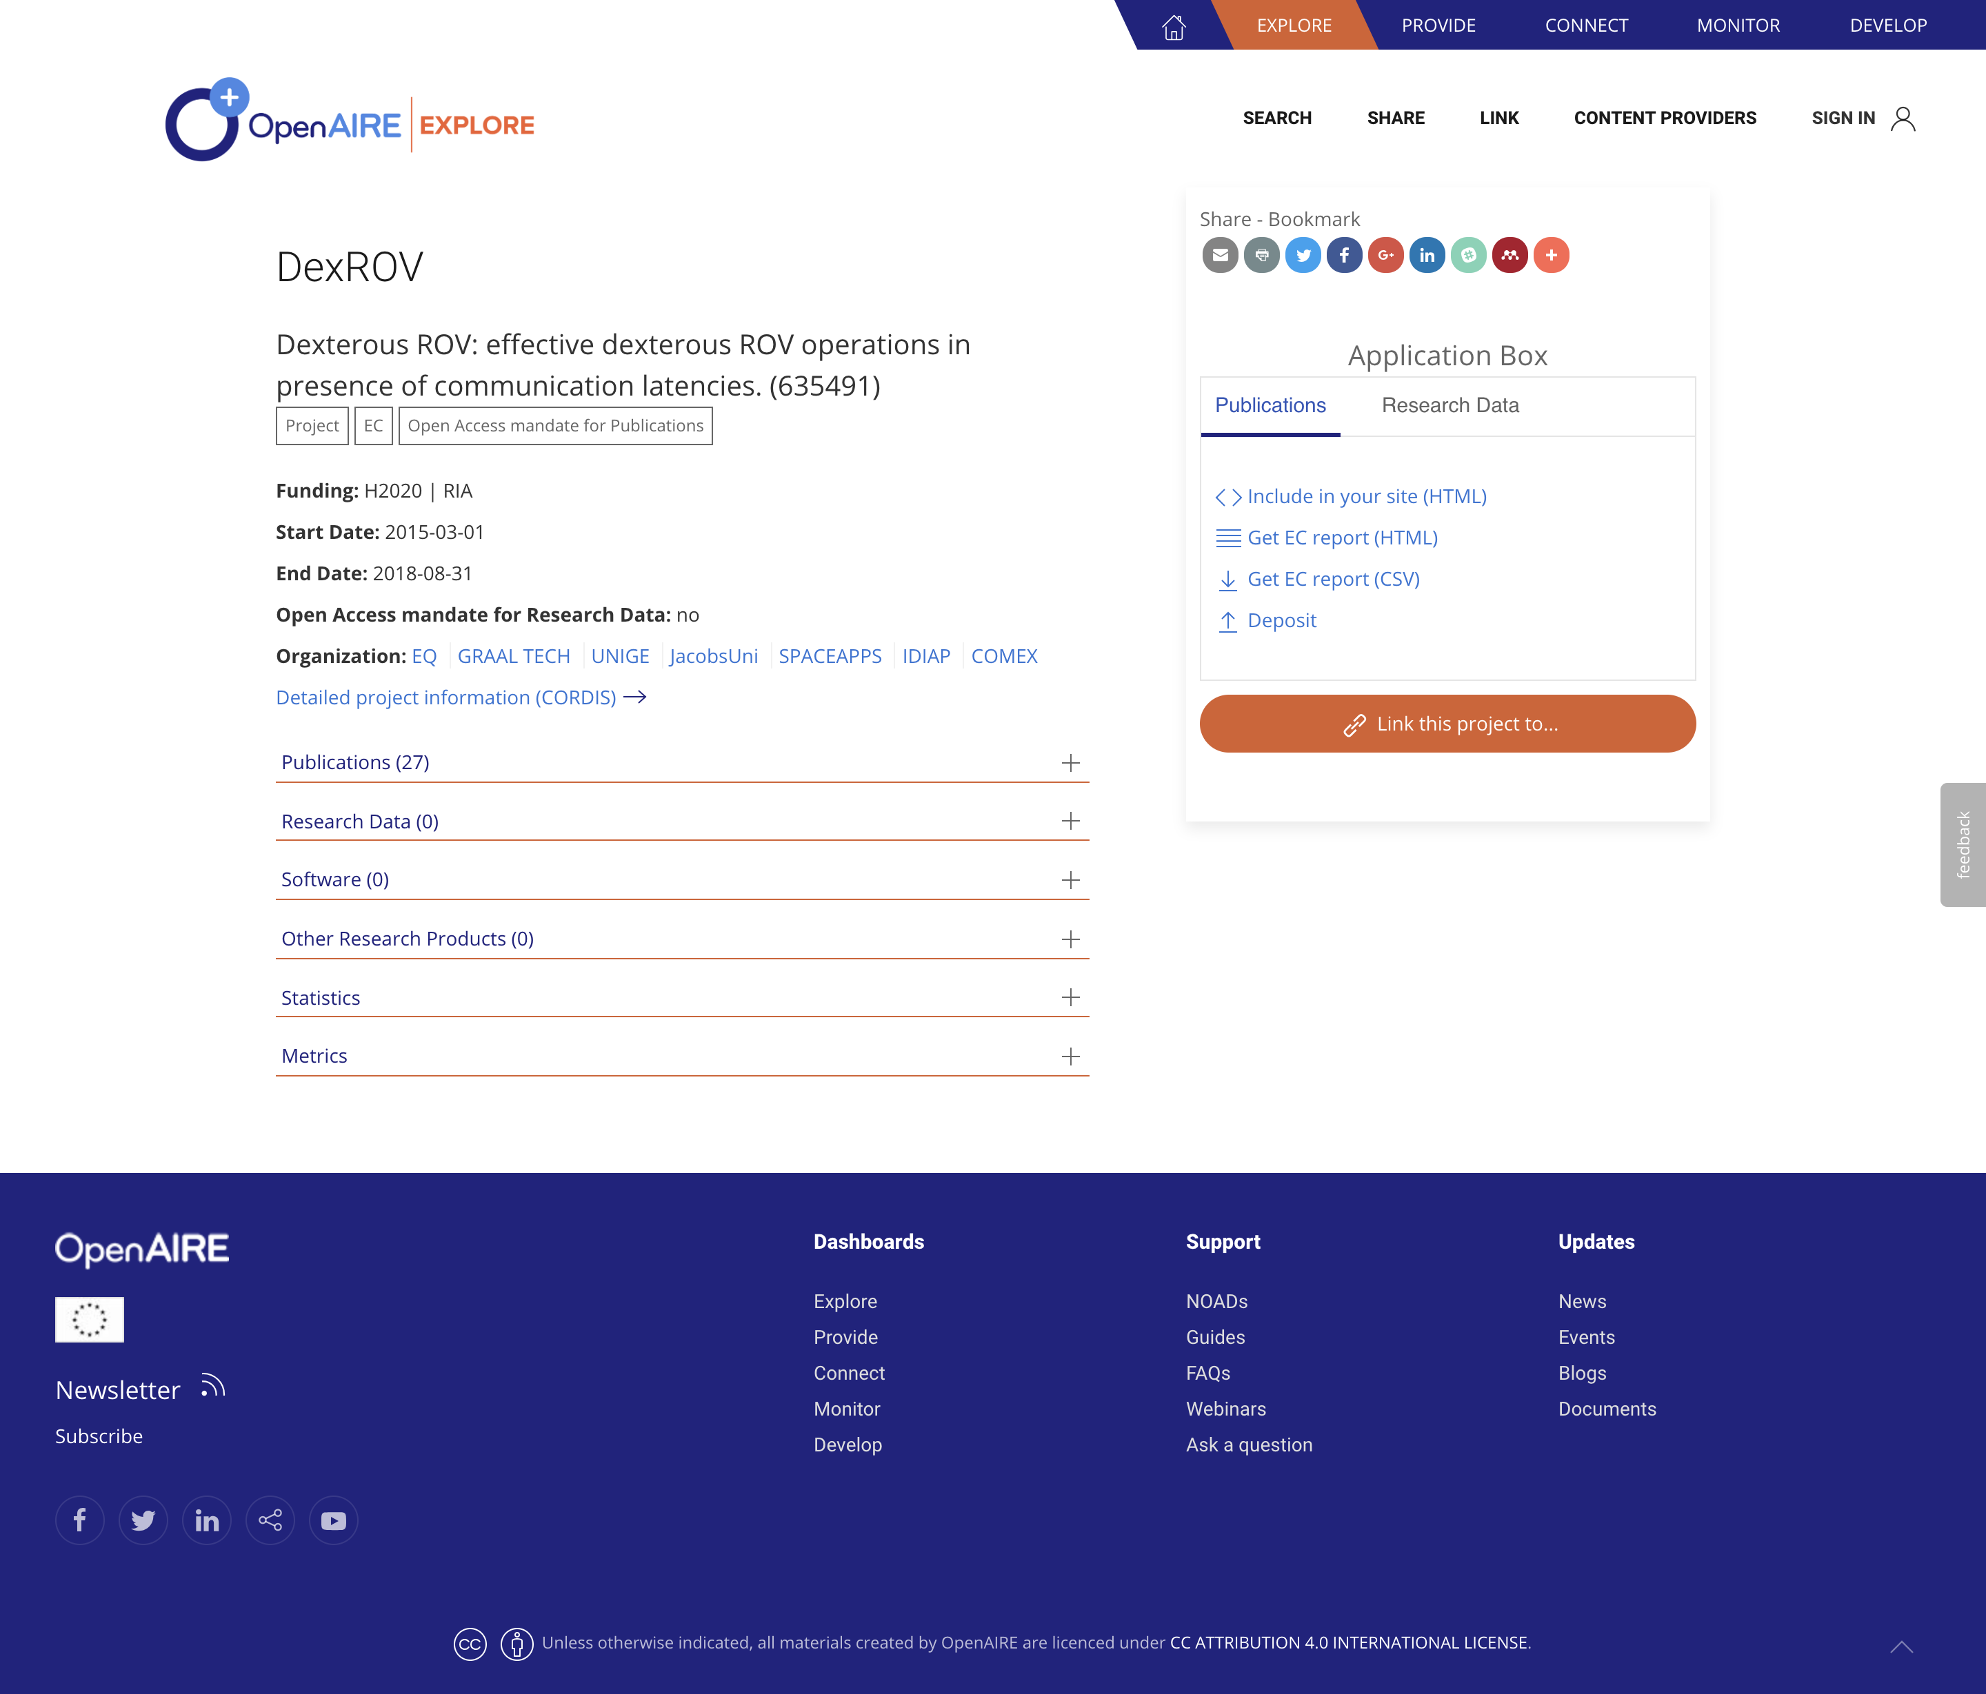
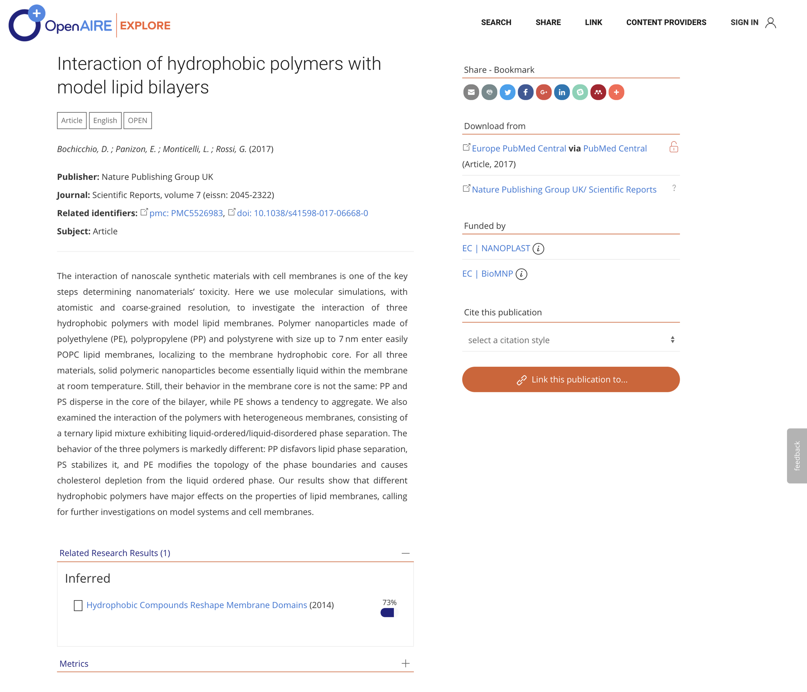
Visione del Grafo su diverse prospettive
Istituzione
Repository
Progetto
Prodotto

Slide 81
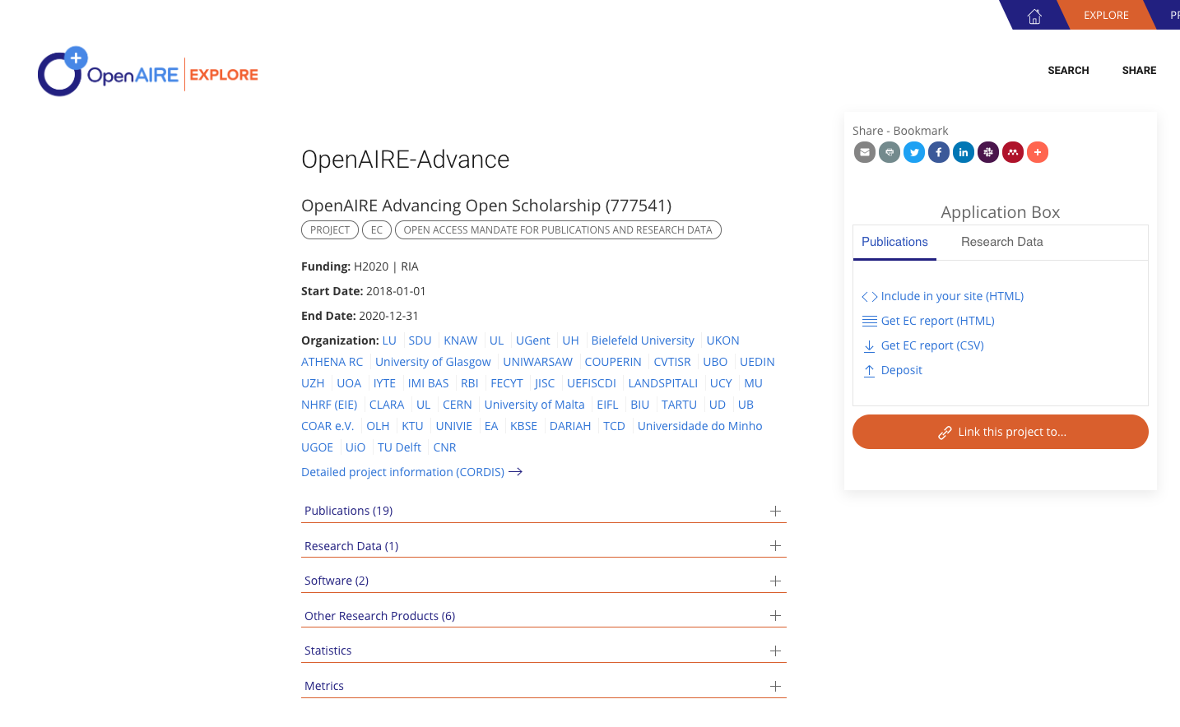
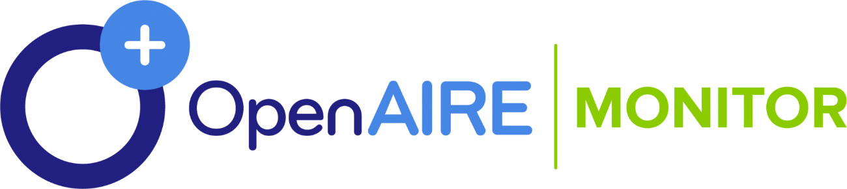

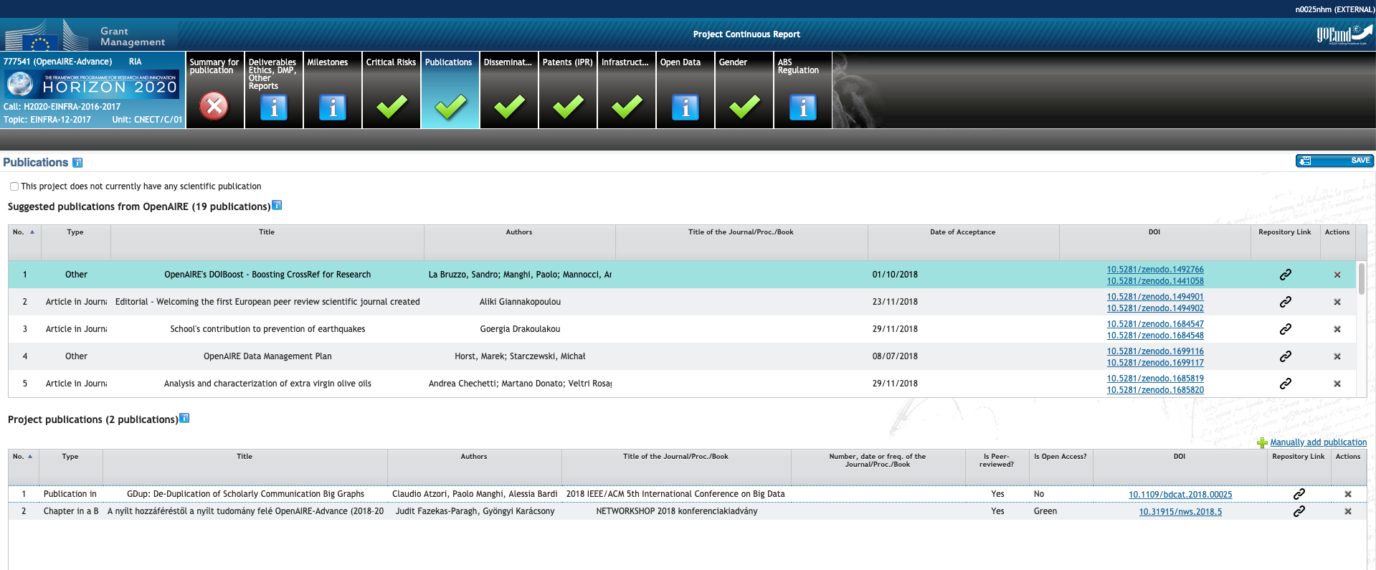
I dati vengono inviati direttamente al participant portal per la rendicontazione Scientifica e Finanziaria

Slide 82

People

Slide 83
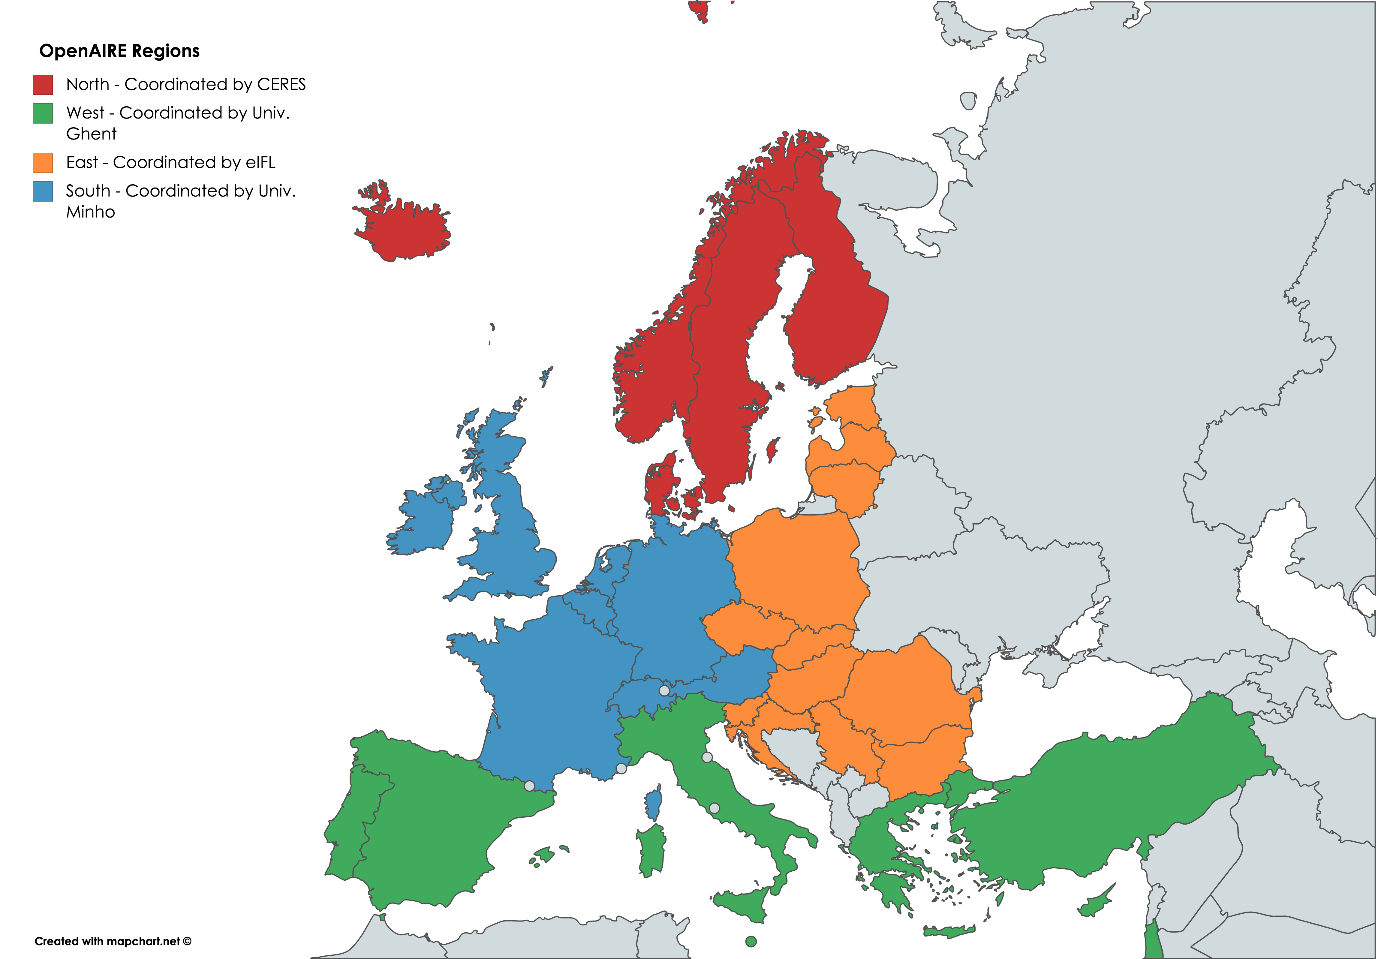
National Open Access Desks (NOADs)
Fatti
La ricerca è globale, il suo supporto è locale
Diversità nelle culture e maturità delle infrastrutture locali e nazionali
Nell’Open Access e nell’Open Science non c’è un “one size fits all”
La nostra rete pan-Europea
⇢ 34 paesi
Organizzazioni nazionali di coordinamento
⇢ 4 macro-aree
Muoversi verso l’Open Science
Interconnettendo le infrastrutture
nel Mondo
Courtesy of Natalia Manola, OpenAIRE

Slide 84
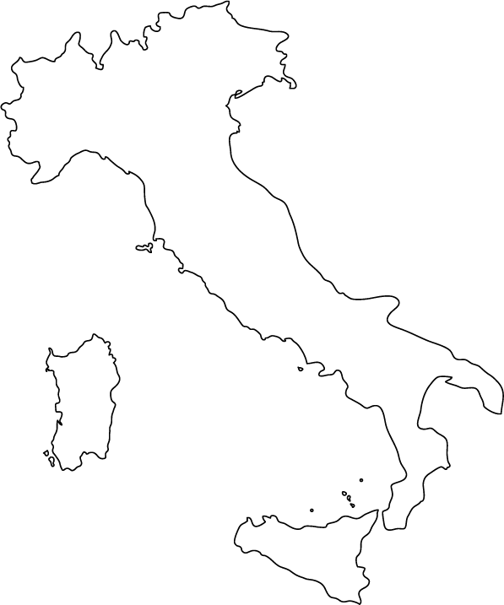


NOAD di OpenAIRE in Italia
Elena Giglia
Unità di progetto Open Access
Direzione Ricerca e Terza Missione
Universita' degli Studi di Torino
noad-it@openaire.eu
Emma Lazzeri, Gina Pavone
CNR – Istituto di Scienze e
Tecnologie dell’Informazione
Pisa
Sono le persone che fanno la differenza!

Slide 85
Cosa può fare per voi il NOAD di OpenAIRE?
Policy Open Science
Armonizzazione delle policy OA e OS
Infrastrutture
Interoperabilità
Open Research Data
FAIR
OA Letteratura
Guide
Formazione
Supporto
Connettività
Design e sviluppo
Repository
Open data
Conformità agli standard
Licenze
Conformità agli standard
Aspetti Legali
Servizi
Servizi
Courtesy of Natalia Manola, OpenAIRE

Slide 86
Services

Slide 87


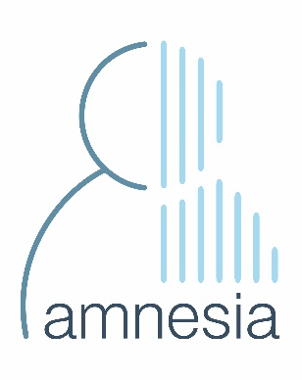
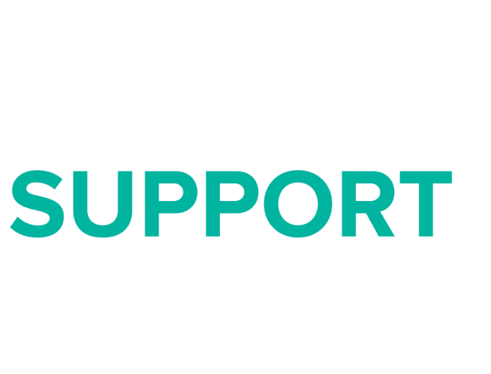





Researchers - all
Researchers - all
Research Communities
Innovators
Content Providers
Funders & Research Admins
Courtesy of Natalia Manola, OpenAIRE

Slide 88



OpenAIRE Community Service
I risultati, i progetti, le pubblicazioni, i dati di interesse per la vostra comunità in un unico punto di accesso
Gli amministratori della community possono scegliere le fonti per la raccolta delle informazioni
https://connect.openaire.eu/

Slide 89
Per approfondire:
stiamo programmando un corso dettagliato su Open Access e Research Data Management
Il corso si svolgerà, online, a Settembre 2020
Stay tuned:
tutte le informazioni saranno disponibili sul sito di OpenAIRE (webinars) e CNR (sezione eventi)

Slide 90
Fifty shades of no (to data sharing)
Too expensive
There’s no business case
There’s no commercial value
It’s private
It’s secret
It's our data
We have invested a lot of money in this
Link enough data and one will arrive at sensitive private information
It's not data, it's information
It will never work
We don't know how to do this
We don't have the right people to do this
We need the money
It’s not ours, and we don’t know who’s data it is
No idea what the quality of the data is
We don’t know where to find it
It’s not our job
It isn’t in the right format
I am not authorised
Who is going to use this anyway
People are going to misuse it
Image damage for the minister
We are not ready for this
Image loss for Government
The data file is too big
Not enough bandwidth
This is a first step, we will see what we can do later
We can’t find it
We have no access
It is out of date / too old
We have it only on paper
We don’t know if it’s legal
Management says no
We never did this before
No value in it
No time / no resources
We will open up (but adapt 90%)
It’s incorrect
Commercially sensitive
It is dangerous when linked
People are going to make the wrong conclusions
This is going to start a wrong discussion
We can’t say whether we have it or we don’t
We know the data is wrong, and people will tell us where it is wrong, then we'd waste resources inputting the corrections people send us
Our IT suppliers will charge us a fortune to do an ad hoc data extract
We have to be careful with existing contracts
Our website cannot hold files this large
It's not ours and we don't have authorization from the data owner
We've already published the data (but it's unfindable/unusable)
People may download and cache the data and it will be out of date when they reuse it
We don't collect it regularly
Too many people will want to download it, which will cause our servers to fail
People would get upset
It’s very sensitive information
We are not ready for this
Tell us who is going to use it and we will make it open

Slide 91
Emma Lazzeri, Gina Pavone
emma.lazzeri@isti.cnr.it
gina.pavone@isti.cnr.it
This work was partially supported by European Union's Horizon 2020
under projects grant Agreement numbers 831644, 857650, and 777541

